Slide 1
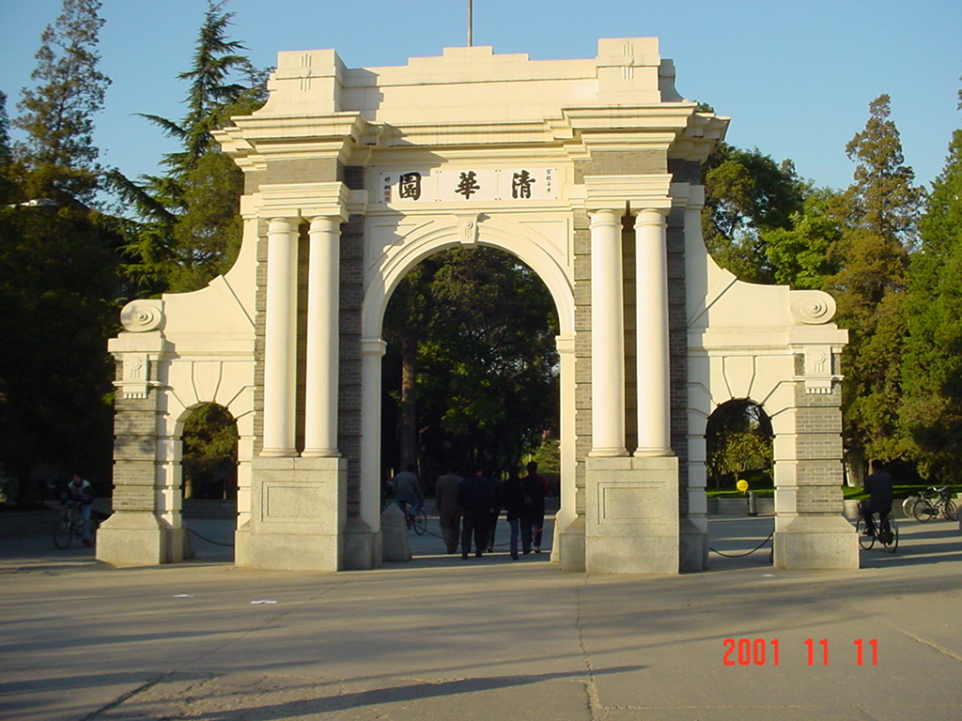

第十章 直流电源
10.1 直流电源的组成及各部分的作用
10.2 整流电路
10.3 滤波电路
10.4 稳压二极管及其稳压电路
10.5 串联型稳压电路
10.6 开关型稳压电路
返回

Slide 2
10.1 直流电源的组成及各部分的作用
图10.1.1 直流稳压电源的方框图
返回

Slide 3
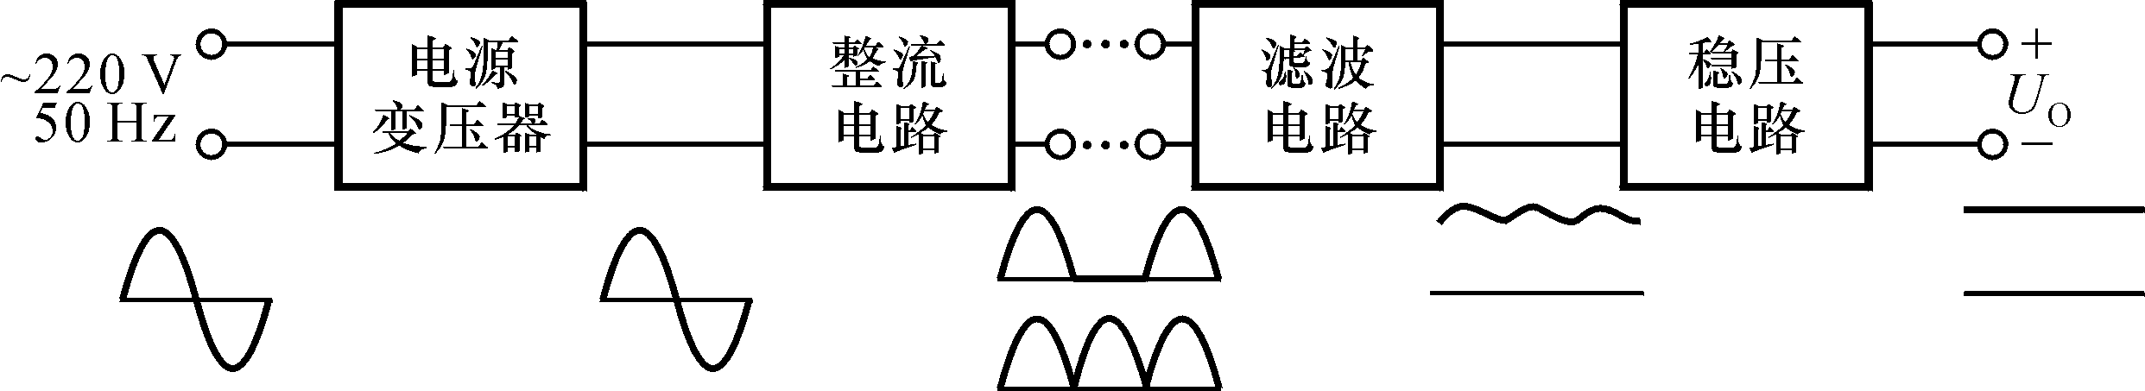
图10.1.1 直流稳压电源的方框图
返回

Slide 4
10.2 整流电路
图10.2.1 单相半波整流电路
图10.2.2 半波整流电路的波形图
图10.2.3 单相半波整流电路输出电压平均值
图10.2.4 单相桥式整流电路
图10.2.5 单相桥式整流电路的习惯画法
图10.2.6 单相桥式整流电路的波形图
图10.2.7 利用桥式整流电路实现正、负电源
图10.2.8 三相整流电路及其波形
返回

Slide 5
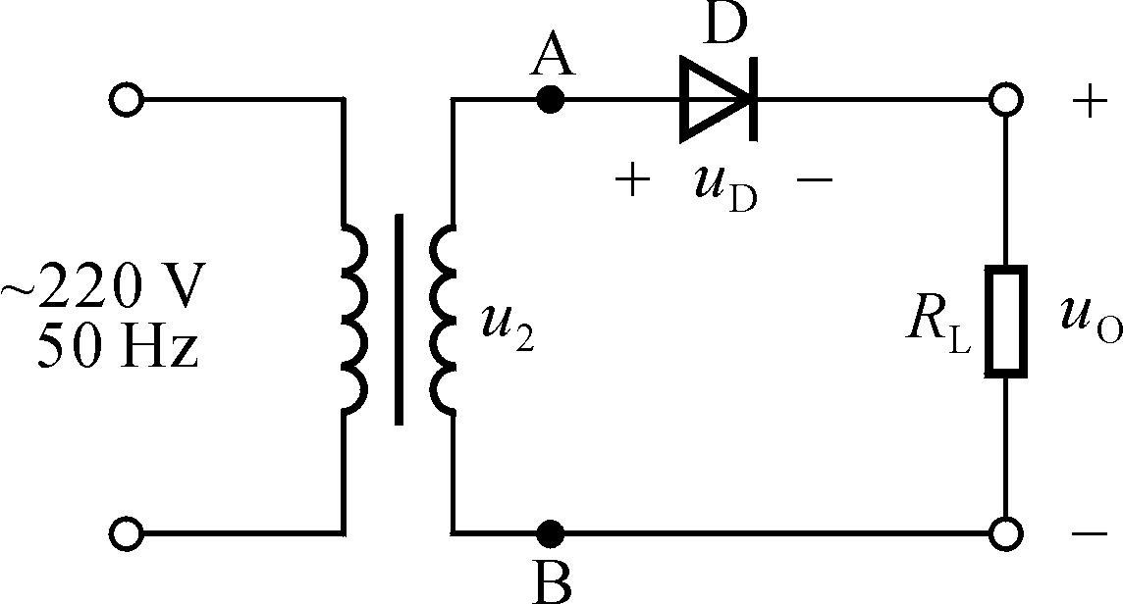
图10.2.1 单相半波整流电路
返回

Slide 6
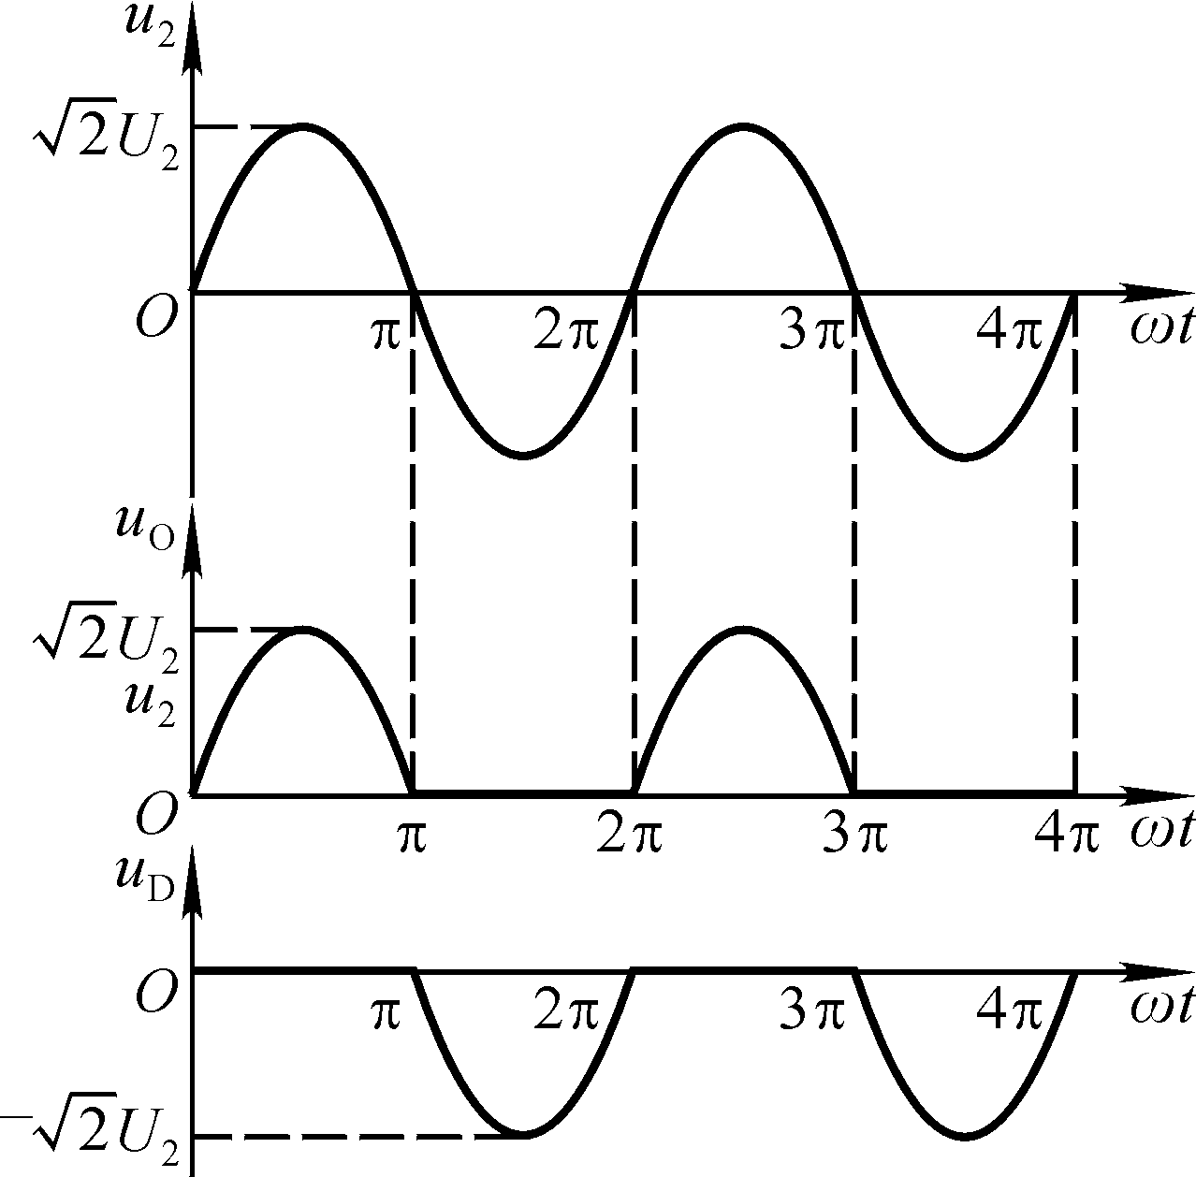
图10.2.2 半波整流电路的波形图
返回

Slide 7
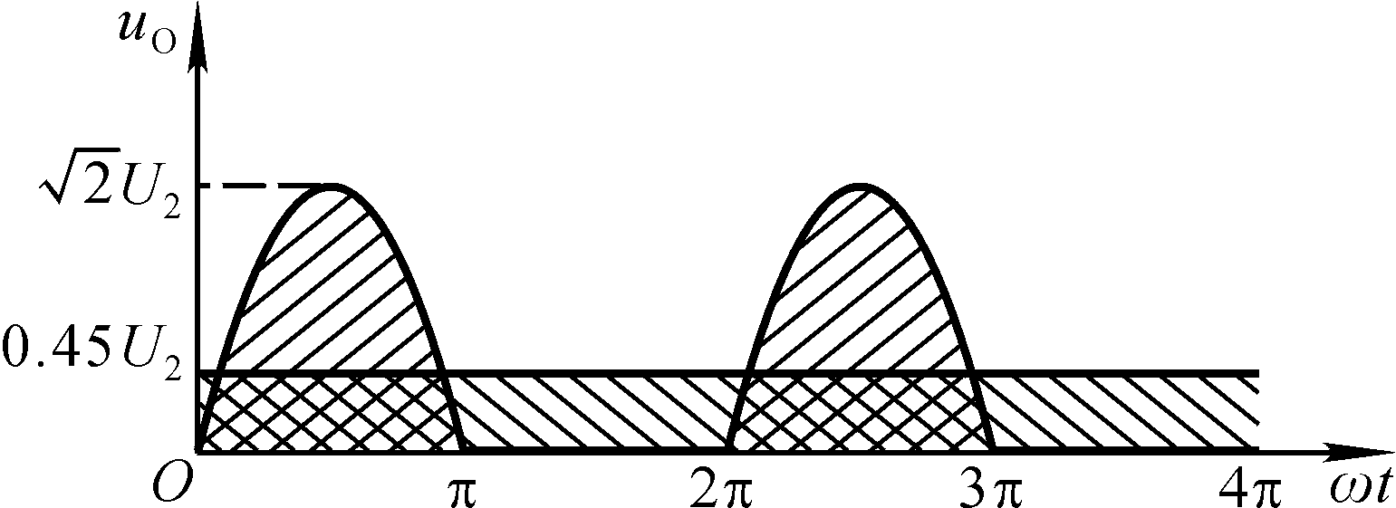
图10.2.3 单相半波整流电路
输出电压平均值
返回

Slide 8
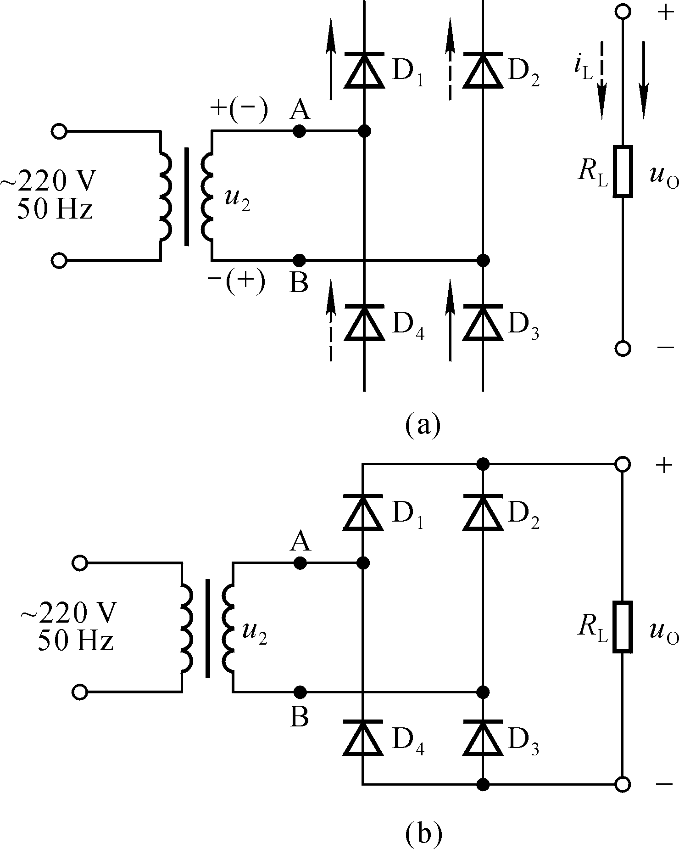
图10.2.4 单相桥式整流电路
返回

Slide 9
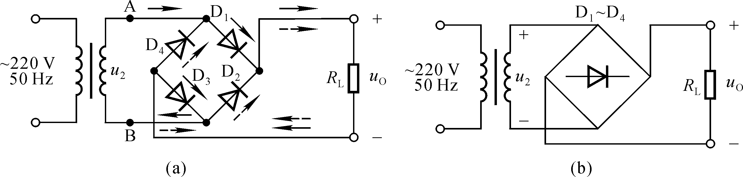
图10.2.5 单相桥式整流电路的习惯画法
返回

Slide 10
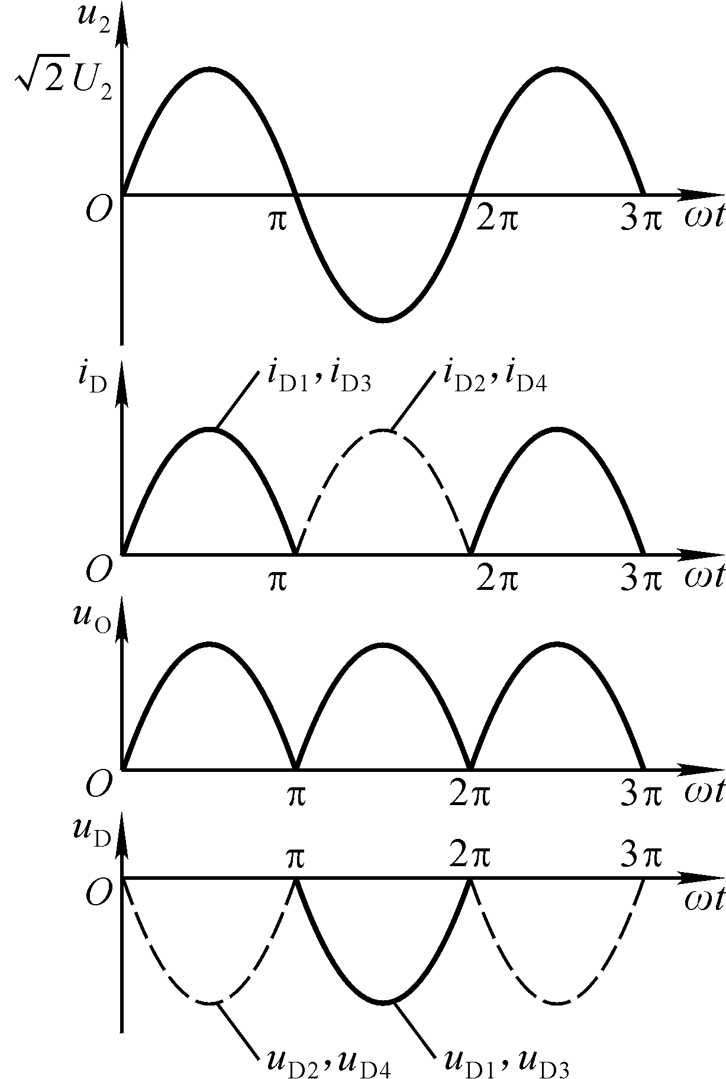
图10.2.6 单相桥式整流电路的波形图
返回

Slide 11
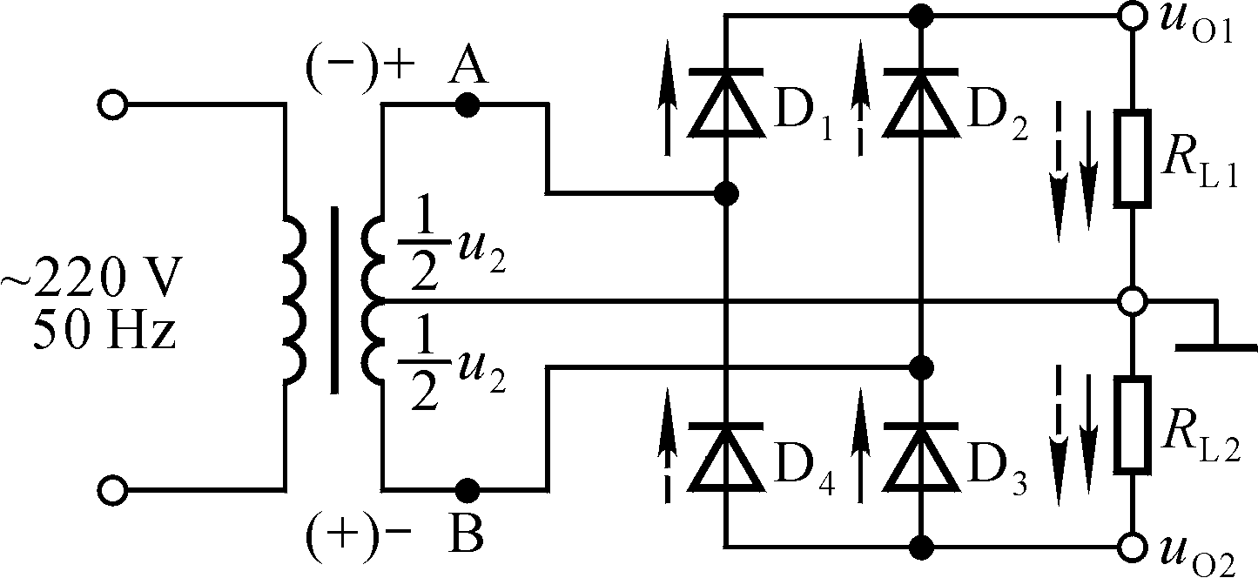
图10.2.7 利用桥式整流电路
实现正、负电源
返回

Slide 12
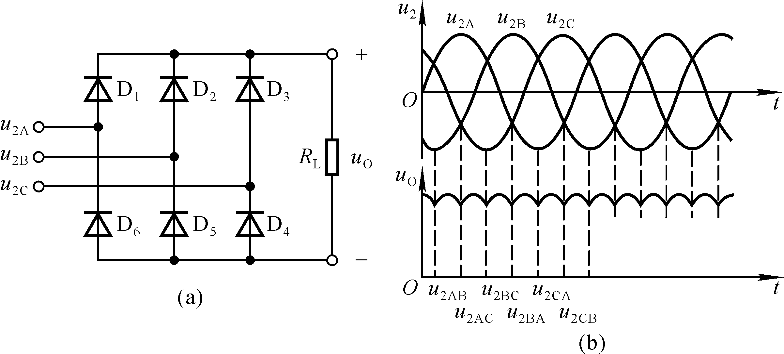
图10.2.8 三相整流电路及其波形
返回

Slide 13
10.3 滤波电路
图10.3.1 单相桥式整流电容滤波电路及稳态时的波形分析
图10.3.2 R_{L}C不同时的u_{O}的波形
图10.3.3 电容滤波电路输出电压平均值的分析
图10.3.4 电容滤波电路中二极管的电流和导通角
图10.3.5 电容滤波电路的输出特性和滤波特性
图10.3.6 二倍压整流电路
图10.3.7 多倍压整流电路
图10.3.8 单相桥式整流电感滤波电路
图10.3.9 复式滤波电路
返回

Slide 14
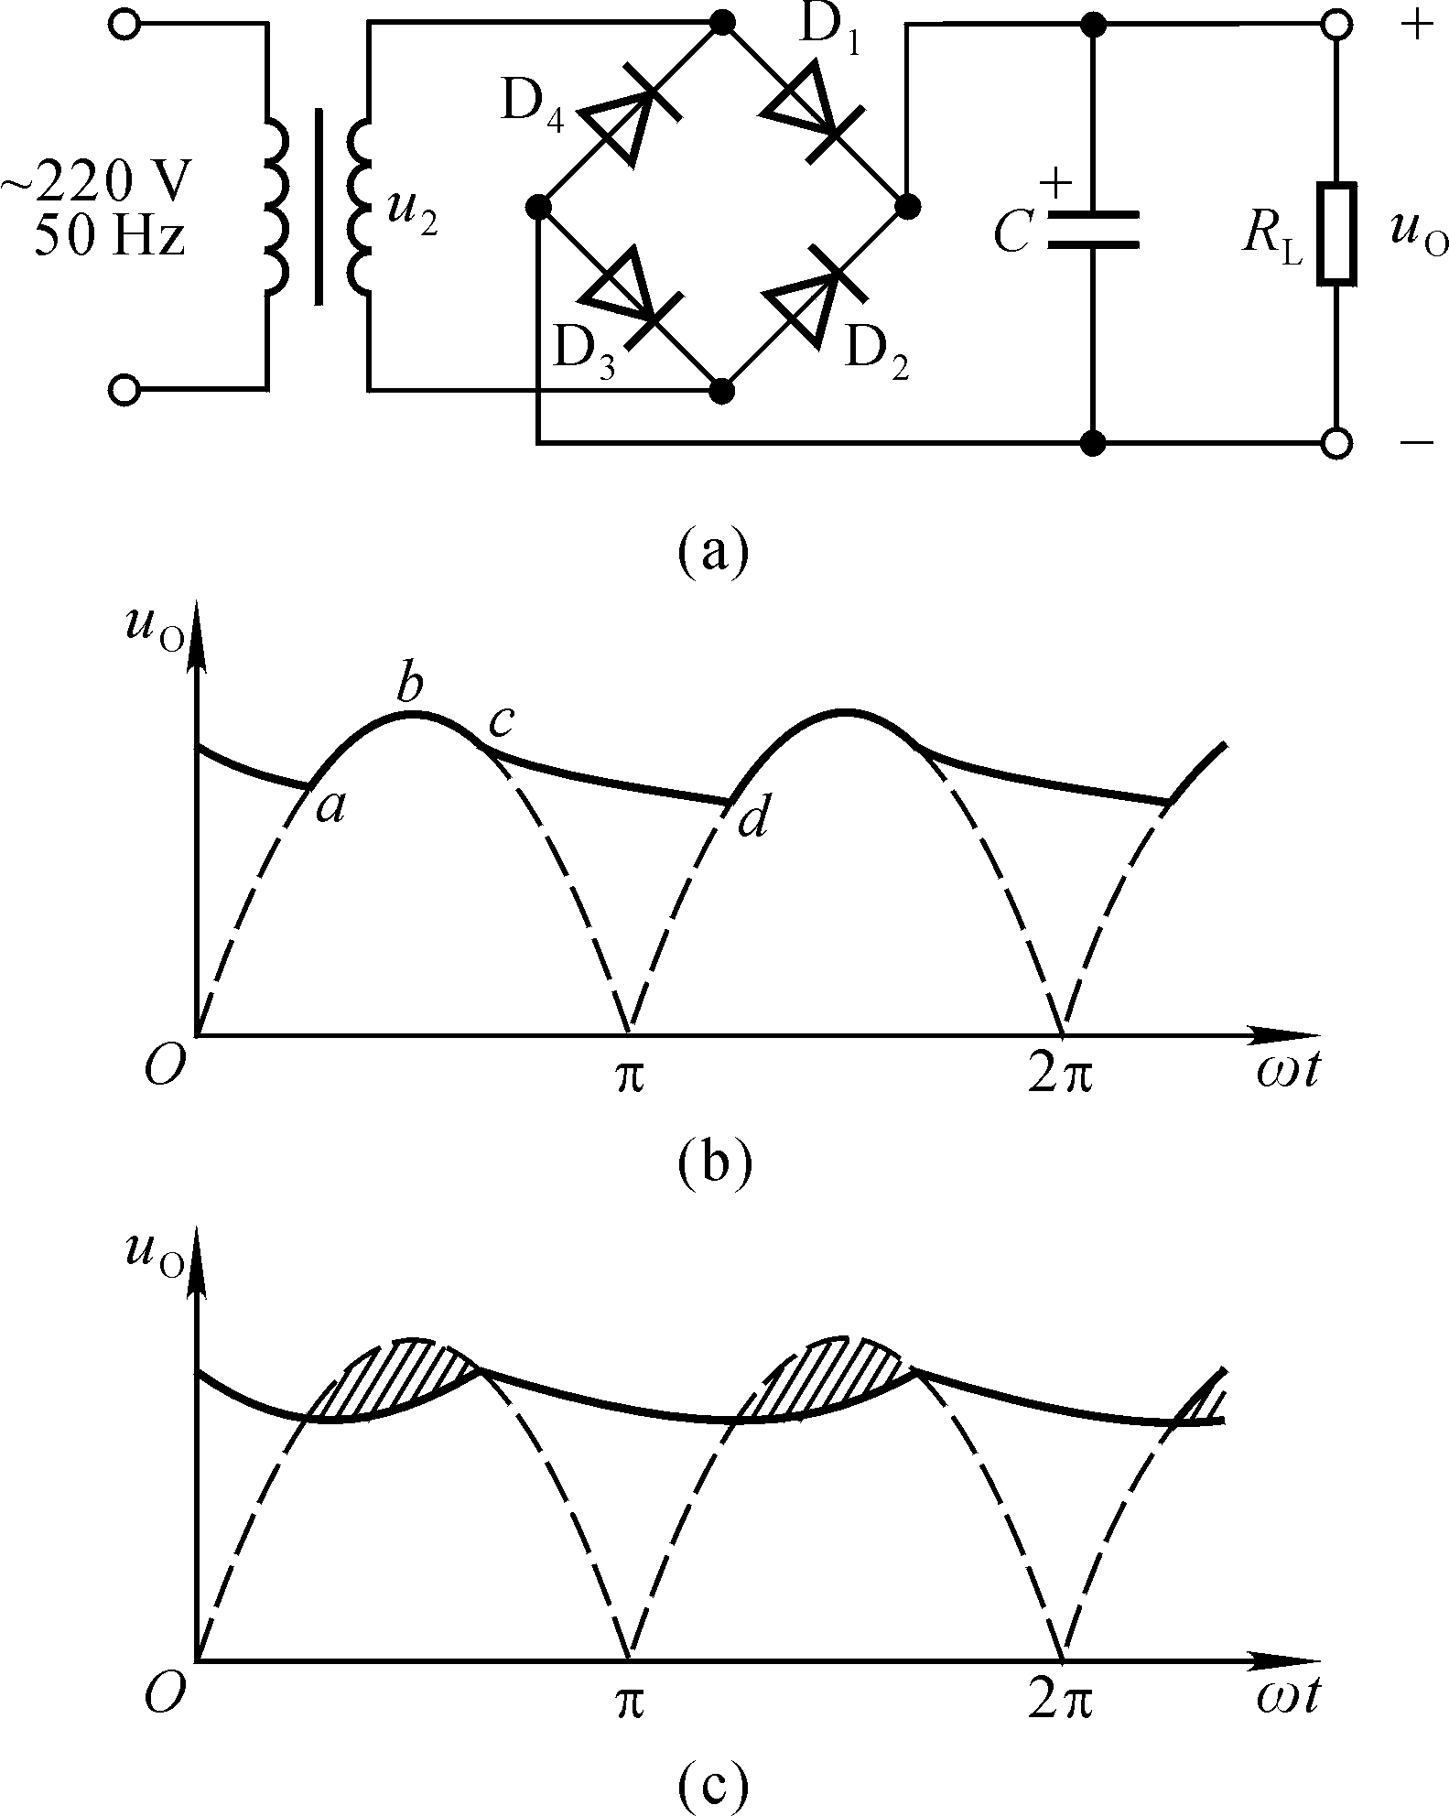
图10.3.1 单相桥式整流电容滤波电路
及稳态时的波形分析
返回

Slide 15
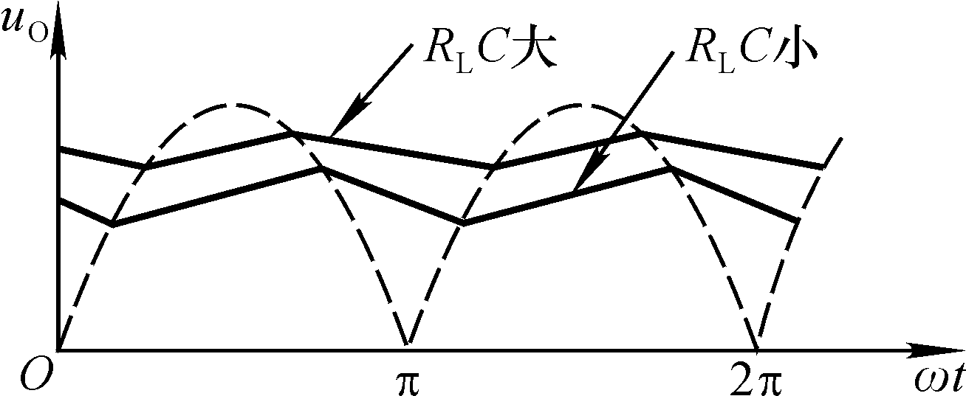
图10.3.2 R_{L}C不同时的u_{O}的波形
返回

Slide 16
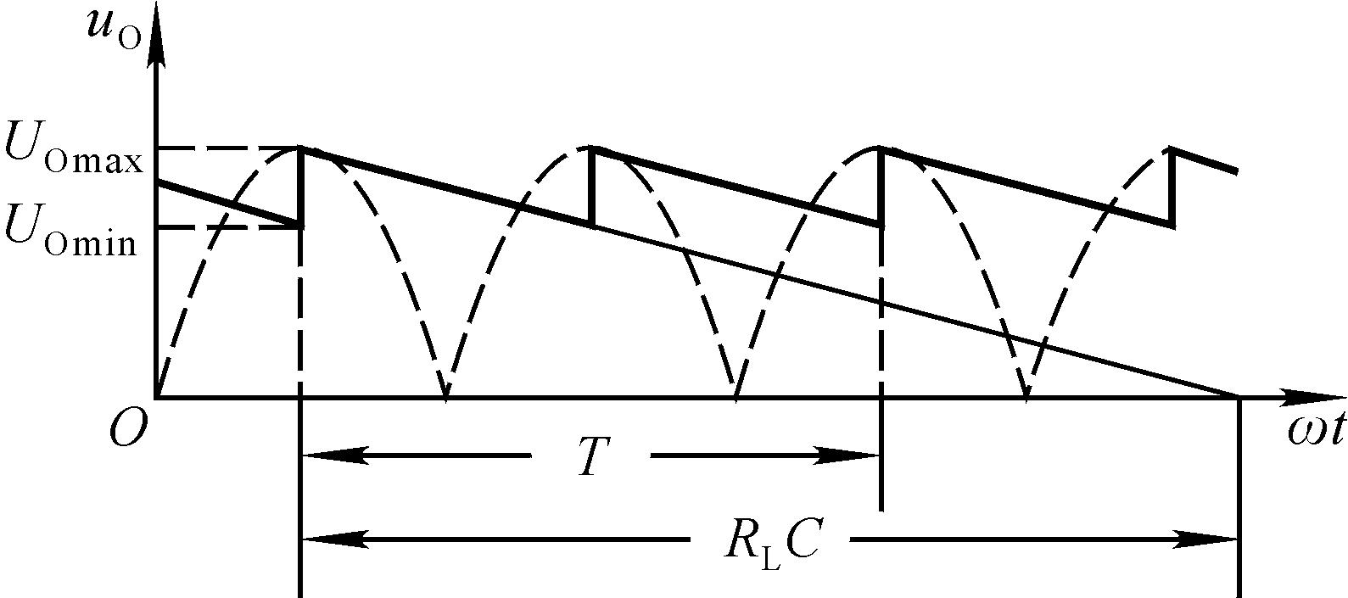
图10.3.3 电容滤波电路输出电压
平均值的分析
返回

Slide 17
图10.3.4 电容滤波电路中二极管
的电流和导通角
返回

Slide 18
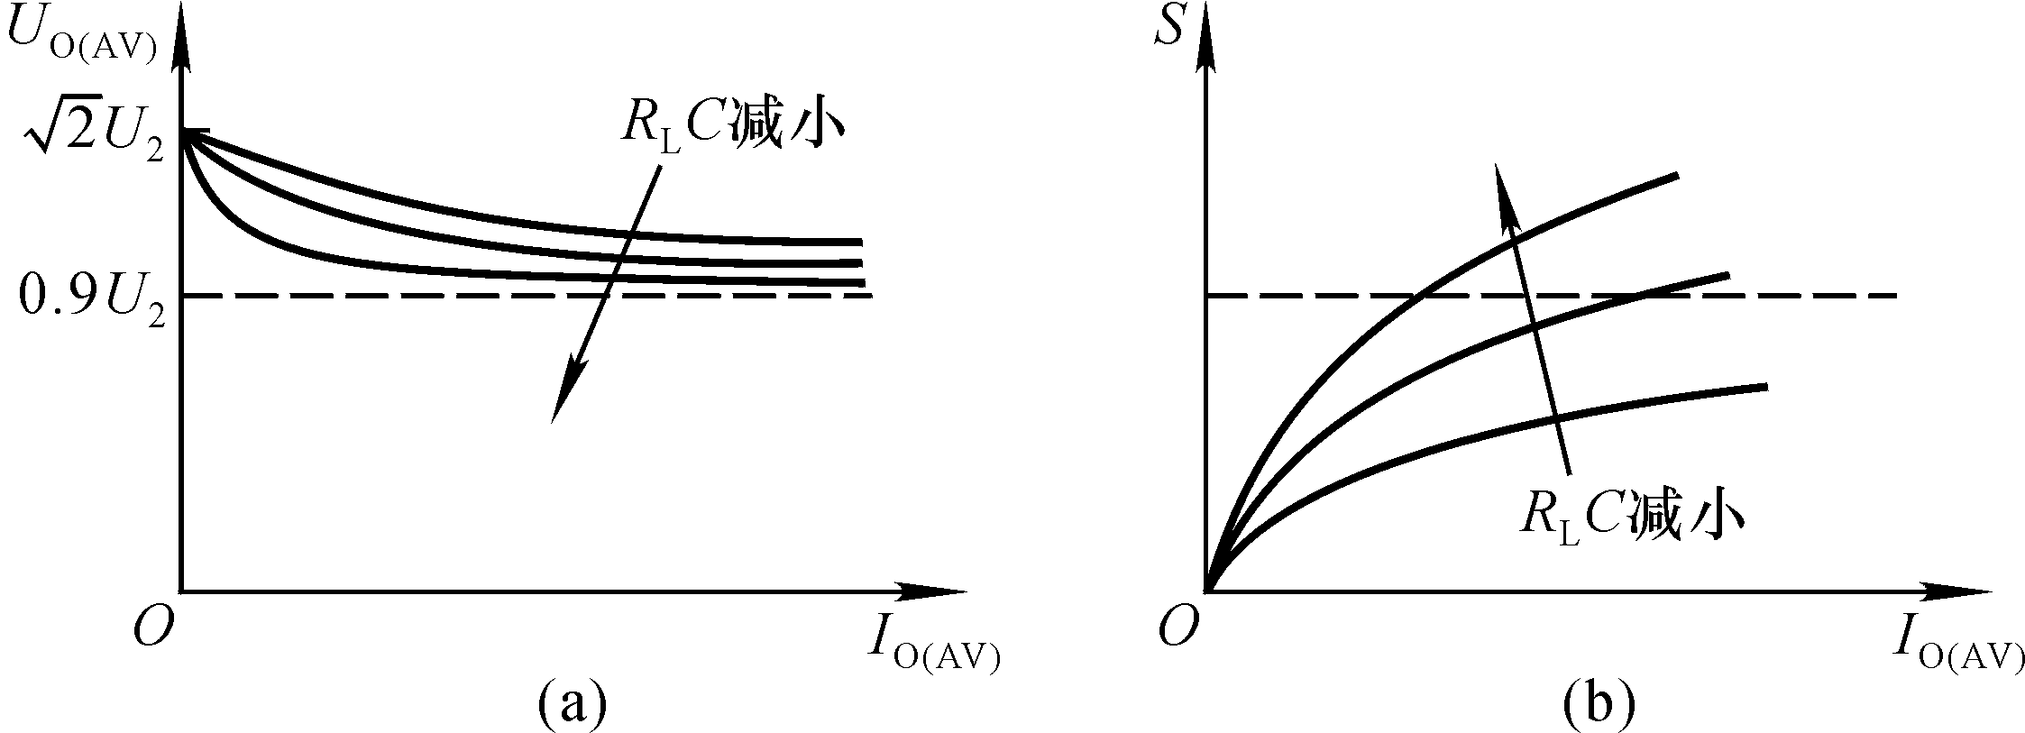
图10.3.5 电容滤波电路的
输出特性和滤波特性
返回

Slide 19
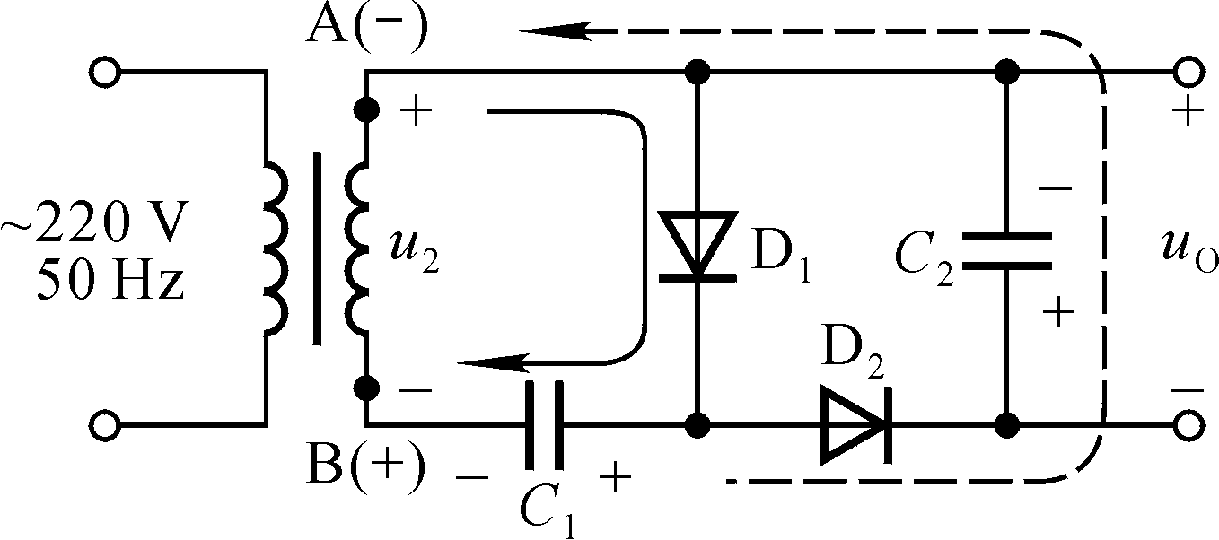
图10.3.6 二倍压整流电路
返回

Slide 20
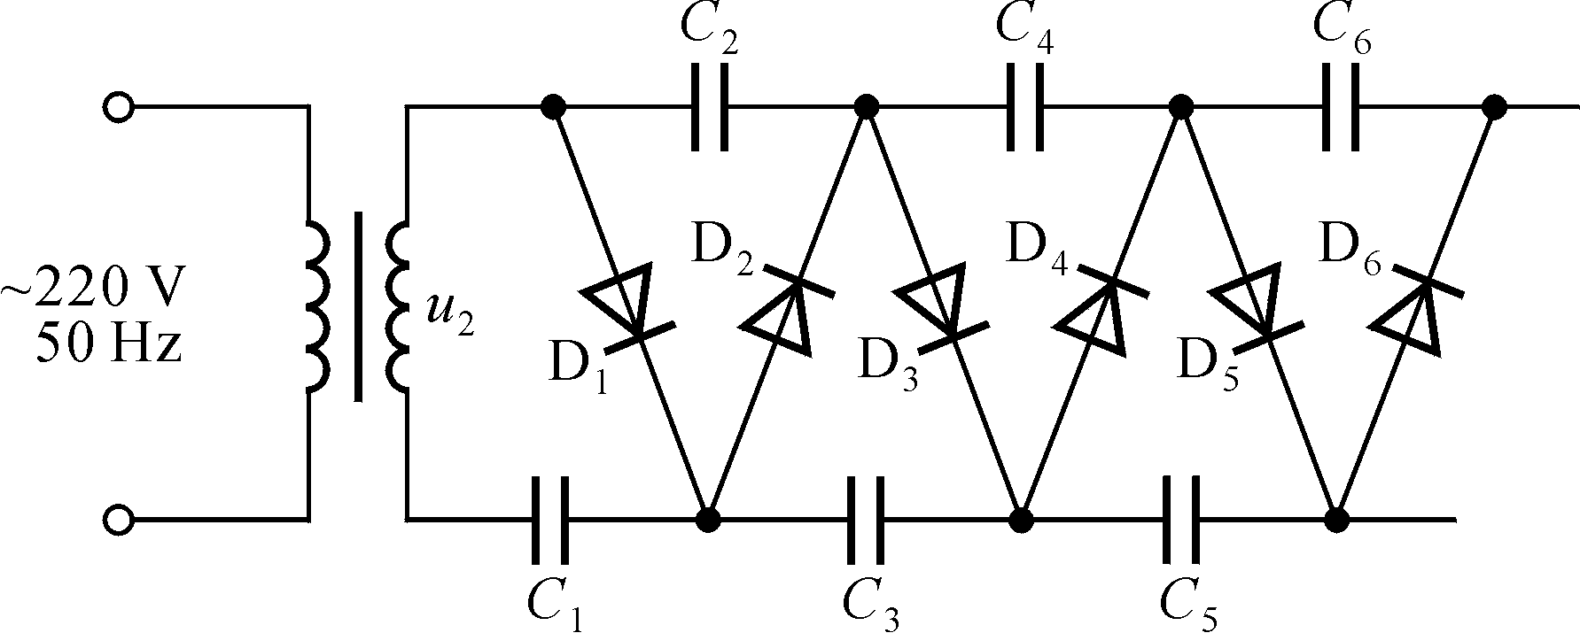
图10.3.7 多倍压整流电路
返回

Slide 21
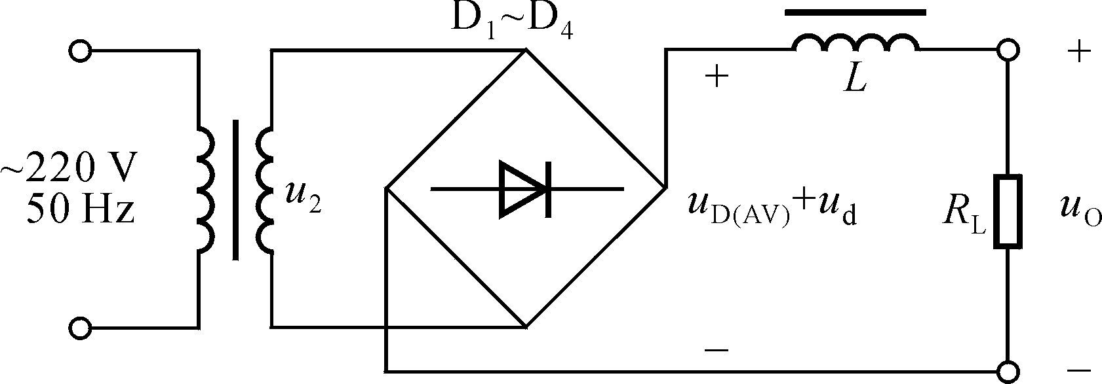
图10.3.8 单相桥式整流电感滤波电路
返回

Slide 22
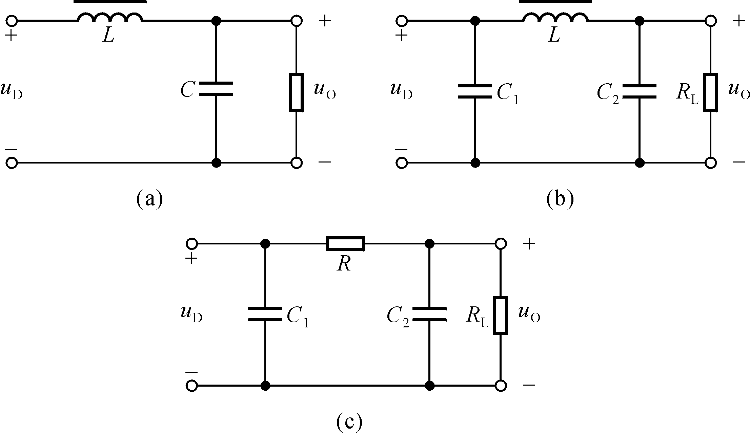
图10.3.9 复式滤波电路
返回

Slide 23
10.4 稳压二极管及其稳压电路
图10.4.1 稳压二极管组成的稳压电路
图10.4.2 稳压管的伏安特性
图10.4.3 稳压管稳压电路的交流等效电路
返回

Slide 24
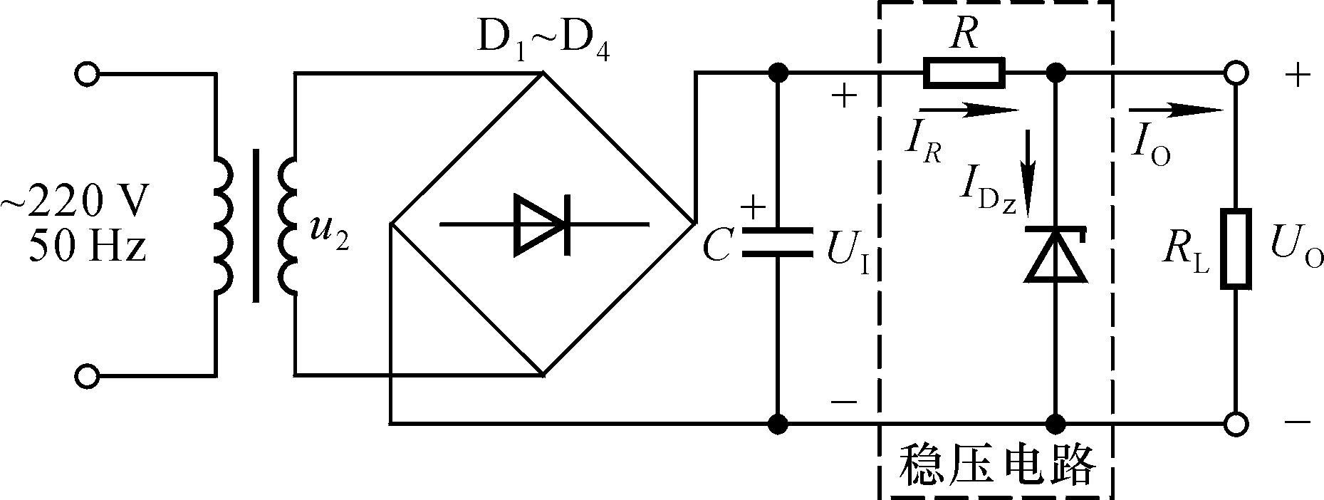
图10.4.1 稳压二极管组成的稳压电路
返回

Slide 25
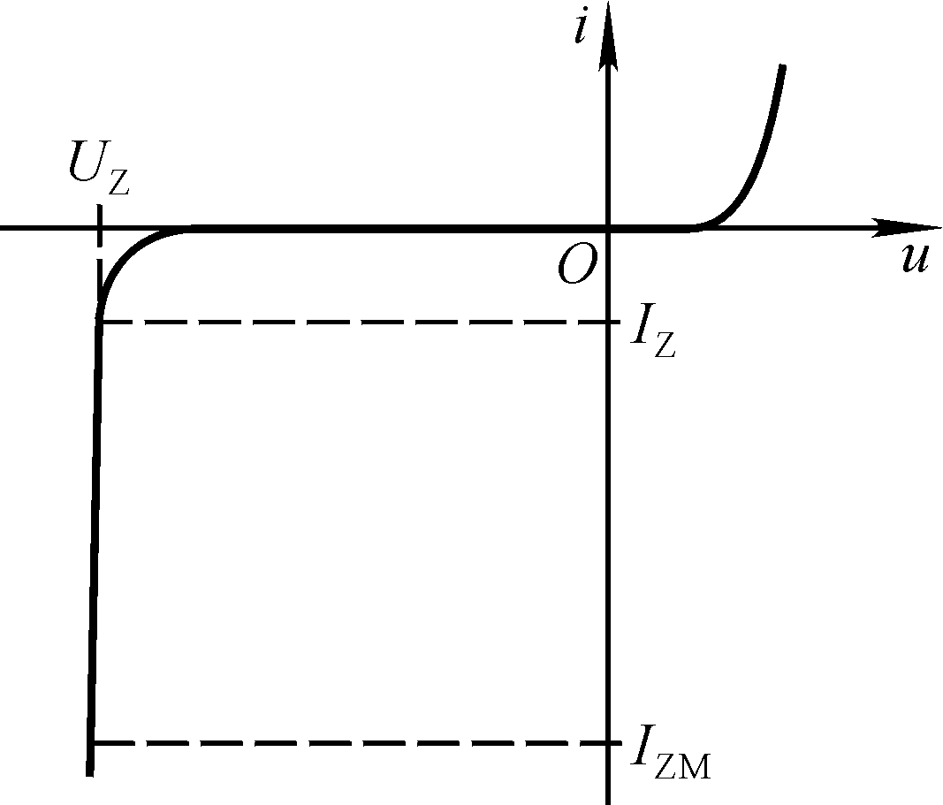
图10.4.2 稳压管的伏安特性
返回

Slide 26
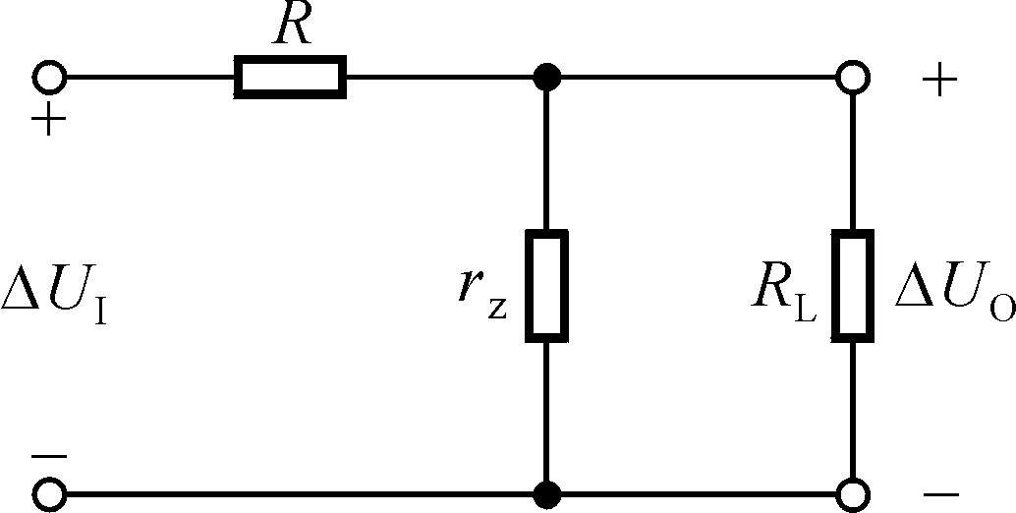
图10.4.3 稳压管稳压电路的交流等效电路
返回

Slide 27
10.5 串联型稳压电路（P1）
图10.5.1 基本调整管稳压电路
图10.5.2 具有放大环节的串联型稳压电路
图10.5.3 串联型稳压电路的方框图
图10.5.4 用复合管作调整管
图10.5.5 稳压管基准电压电路
图10.5.6 零温度系数基准电压电路及其等效电路
图10.5.7 能隙基准电压电路
图10.5.8 限流型过流保护电路及其输出特性
图10.5.9 截流型过流保护电路及其输出特性
图10.5.10 调整管的安全工作区保护电路
图10.5.11 芯片过热保护电路
图10.5.12 W7805电路原理图
图10.5.13 W7805电路中的稳压电路部分
图10.5.14 W7800的原理框图
下页
返回

Slide 28
10.5 串联型稳压电路（P2）
图10.5.15 W117的原理框图
图10.5.16 三端稳压器的外形和方框图
图10.5.17 W7800的基本应用电路
图10.5.18 一种输出电流扩展电路
图10.5.19 一种输出电压可调的稳压电路
图10.5.20 输出电压可调的实用稳压电路
图10.5.21 正、负输出稳压电路
图10.5.22 基准电压源电路
图10.5.23 典型应用电路
图10.5.24 W117的外加保护电路
图10.5.25 程序控制稳压电路
返回

Slide 29
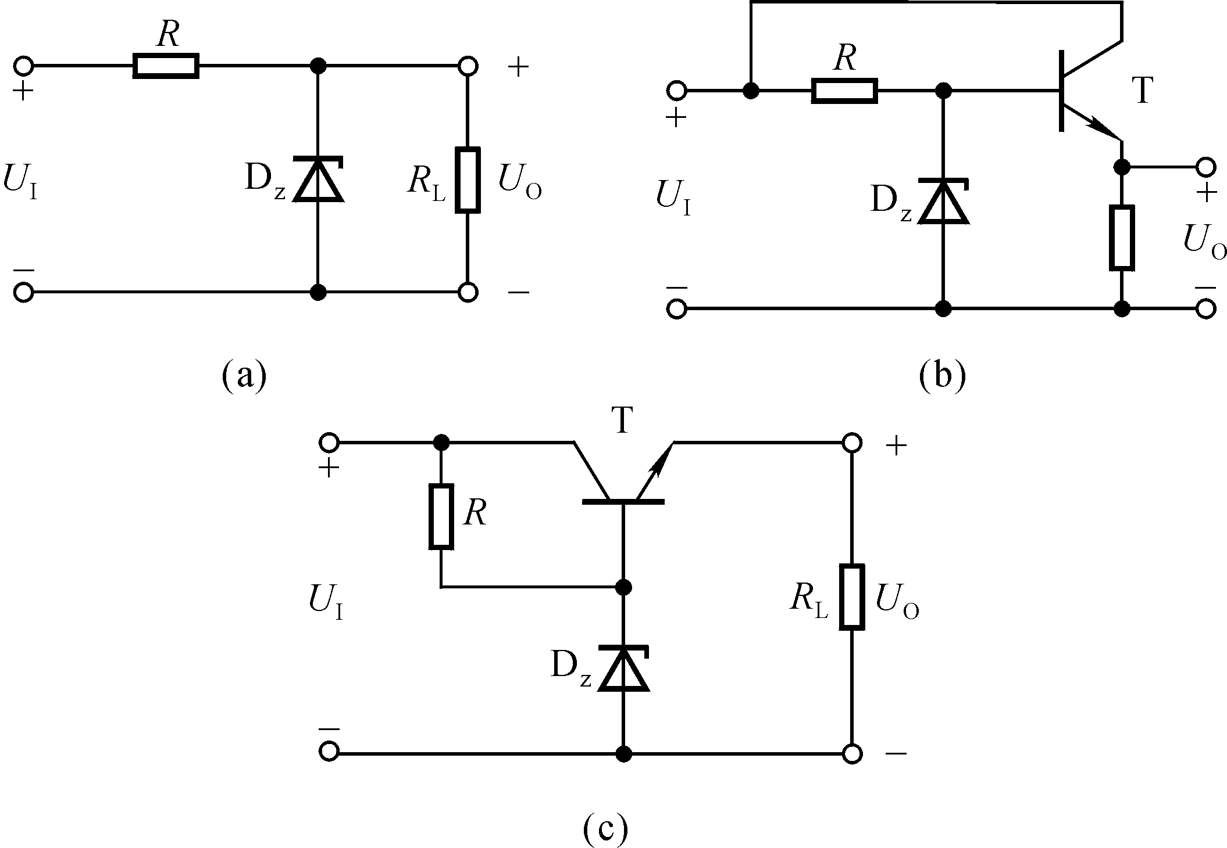
图10.5.1 基本调整管稳压电路
返回

Slide 30
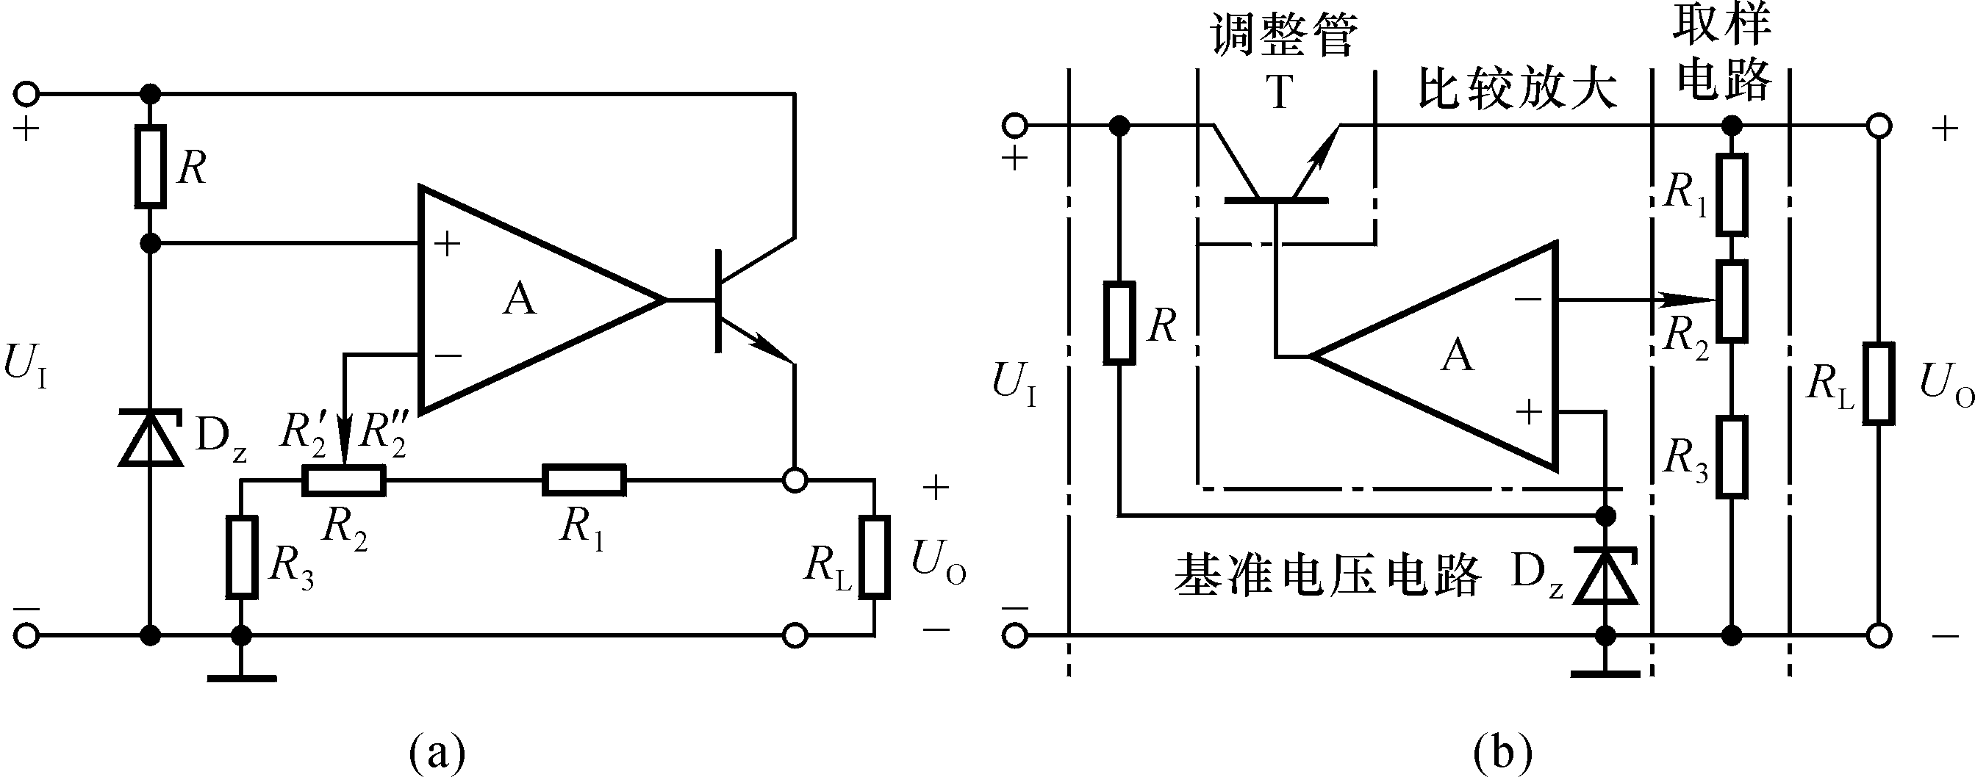
图10.5.2 具有放大环节的串联型稳压电路
返回

Slide 31
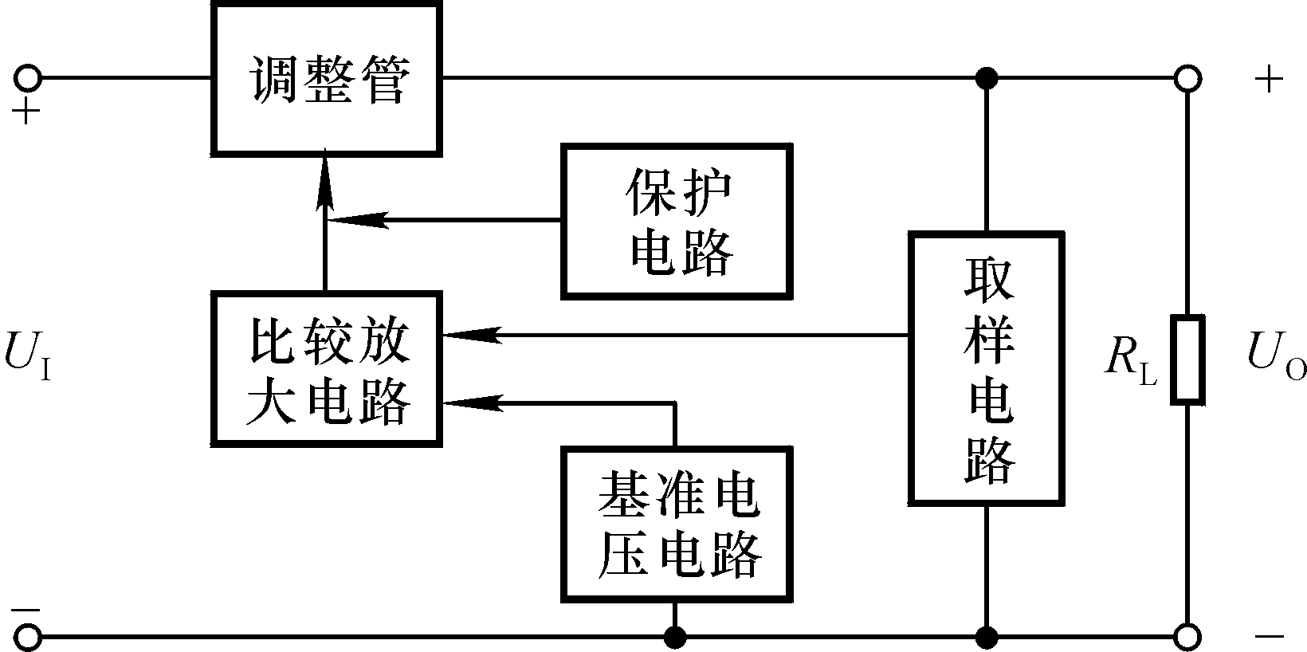
图10.5.3 串联型稳压电路的方框图
返回

Slide 32
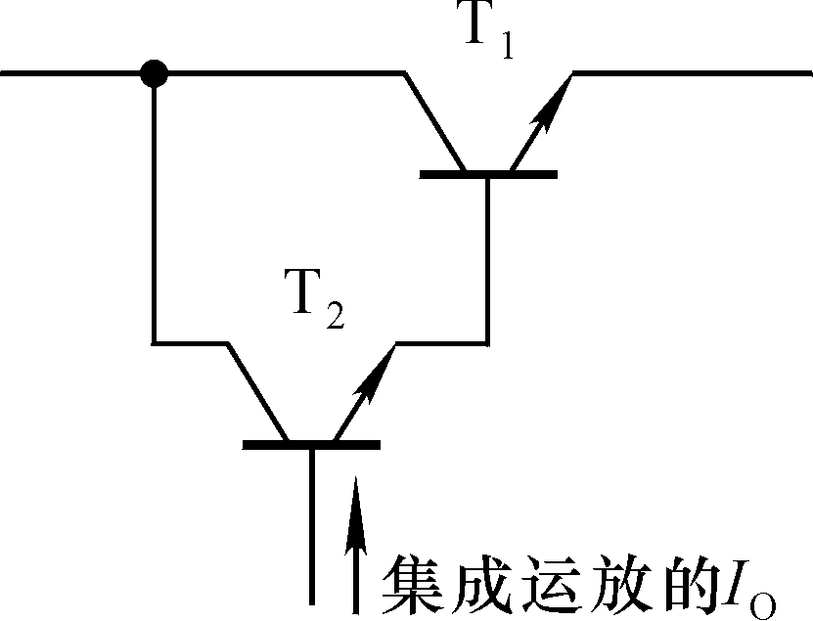
图10.5.4 用复合管作调整管
返回

Slide 33
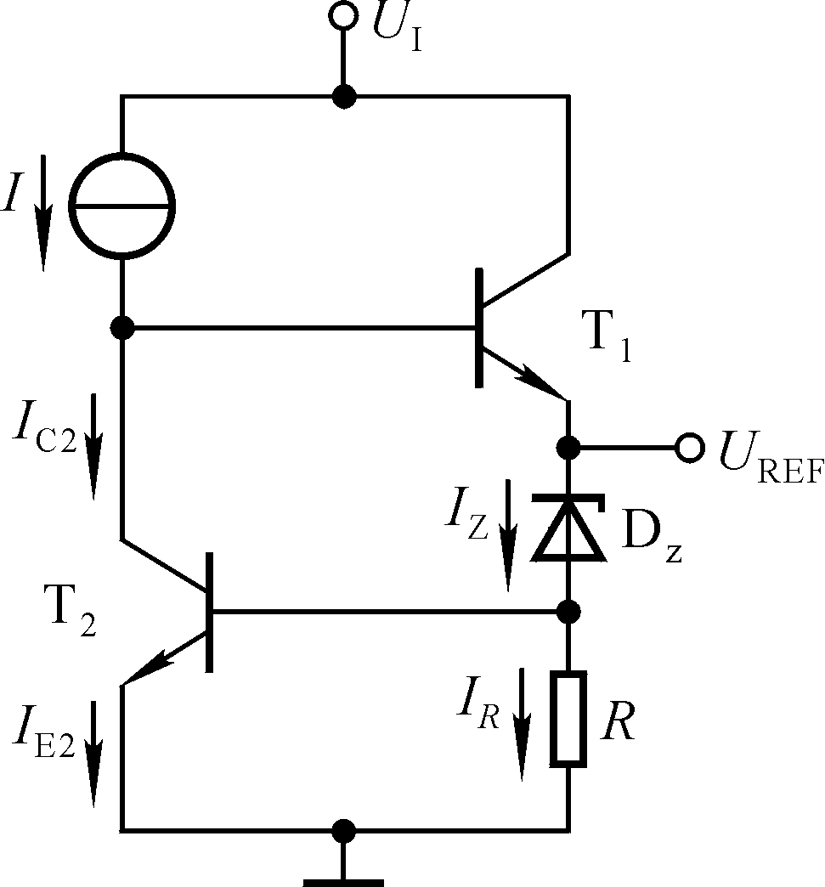
图10.5.5 稳压管基准电压电路
返回

Slide 34
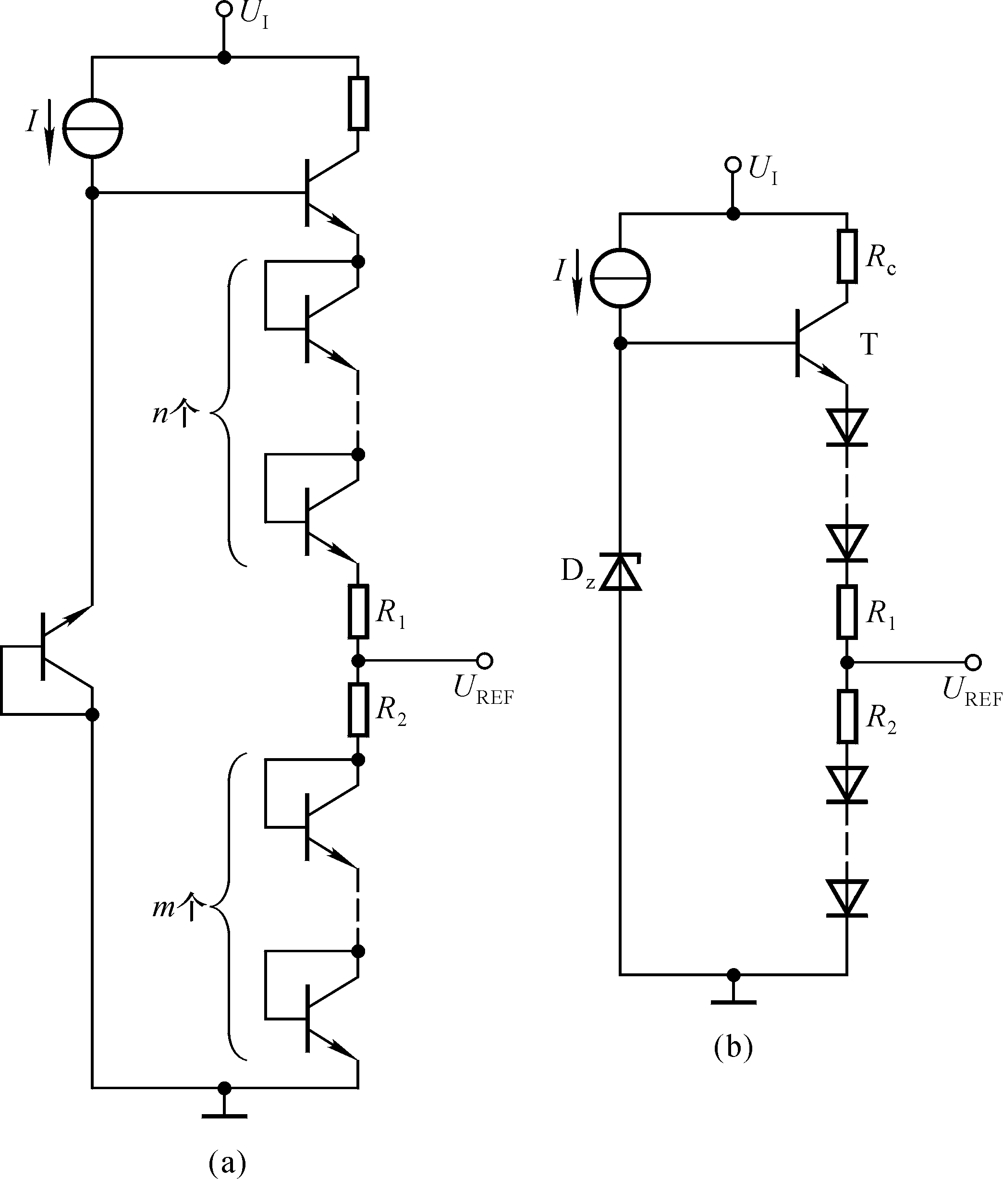
图10.5.6 零温度系数基准电压
电路及其等效电路
返回

Slide 35
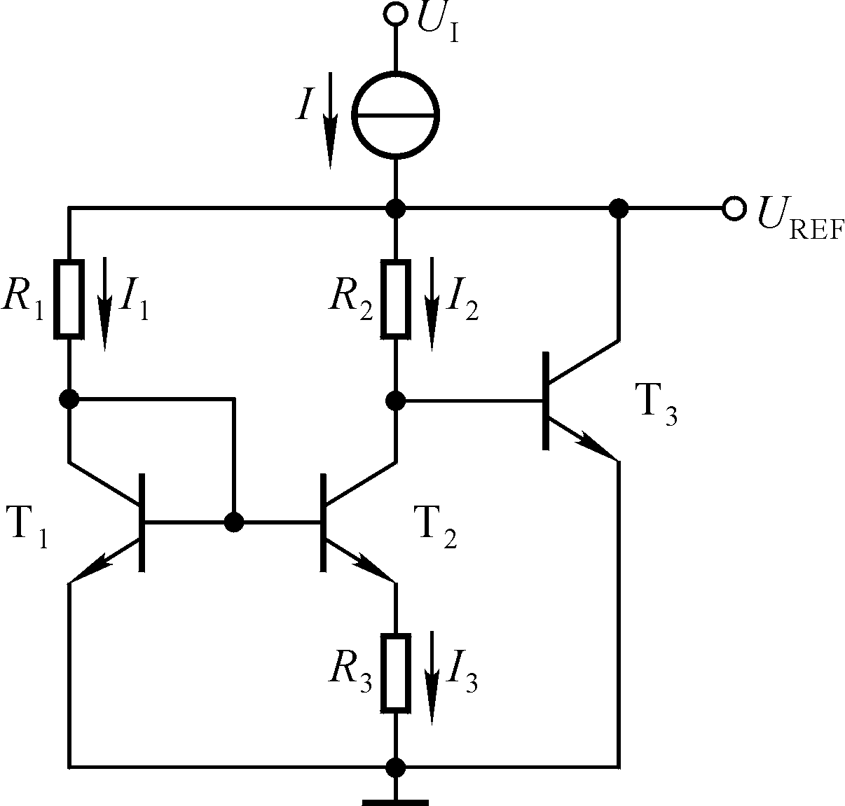
图10.5.7 能隙基准电压电路
返回

Slide 36
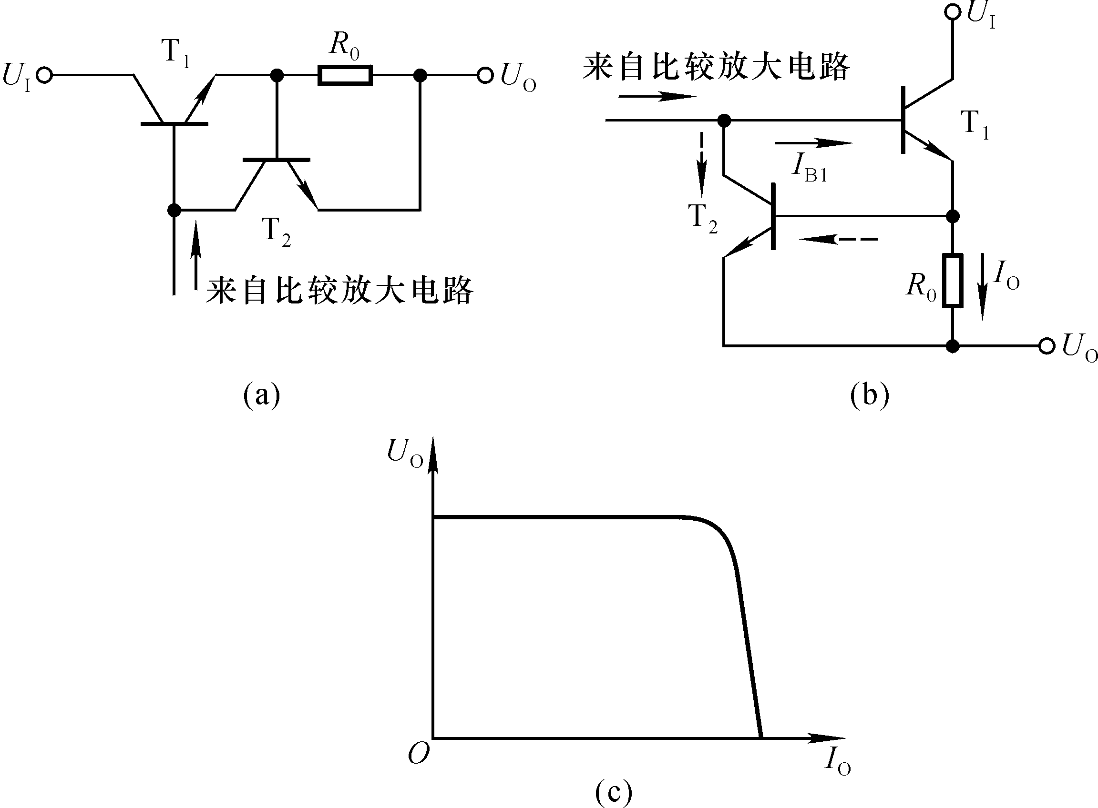
图10.5.8 限流型过流保护电路
及其输出特性
返回

Slide 37
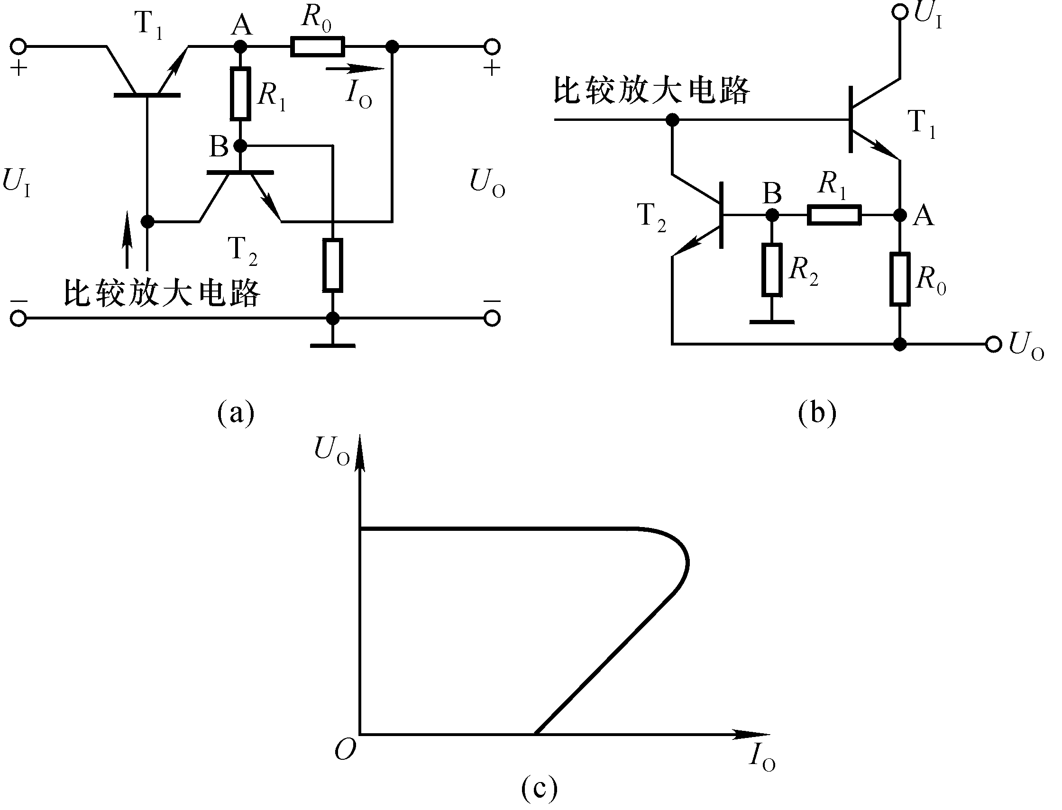
图10.5.9 截流型过流保护电路
及其输出特性
返回

Slide 38
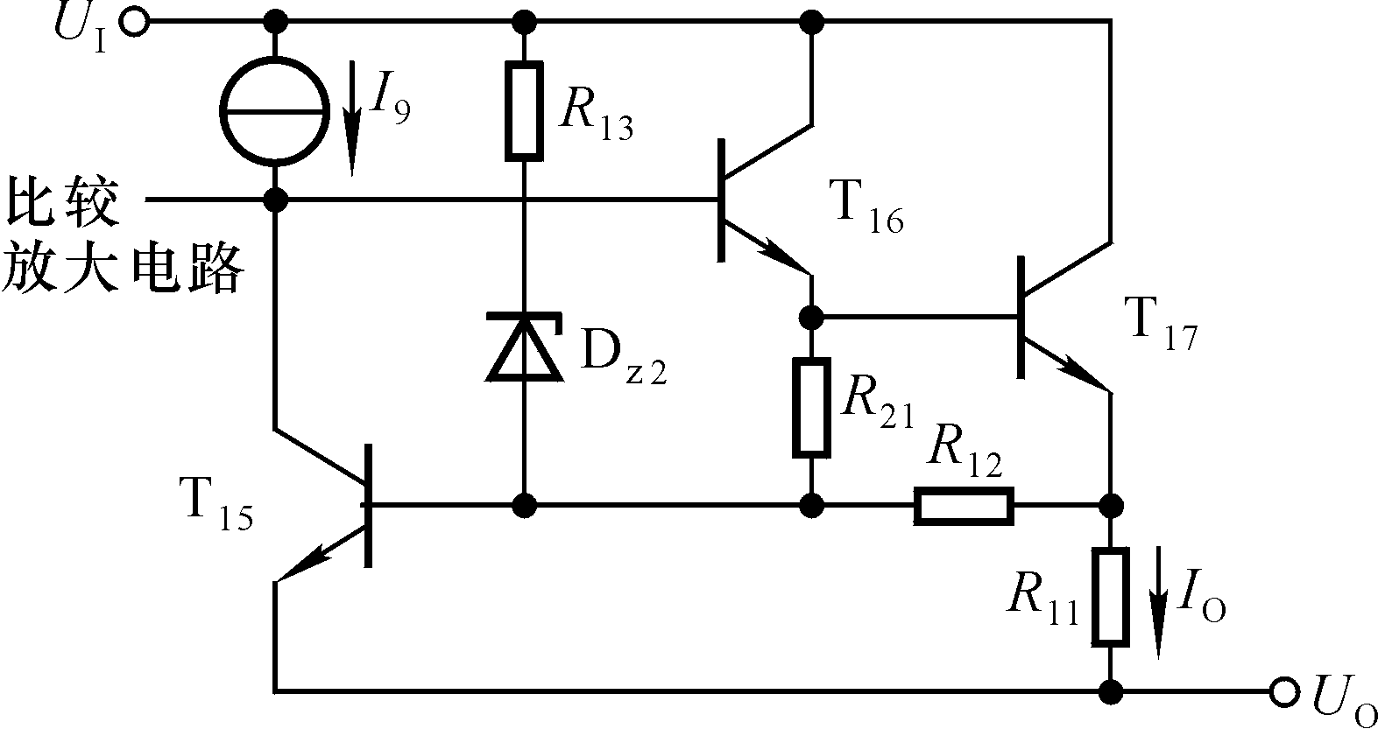
图10.5.10 调整管的安全工作区保护电路
返回

Slide 39
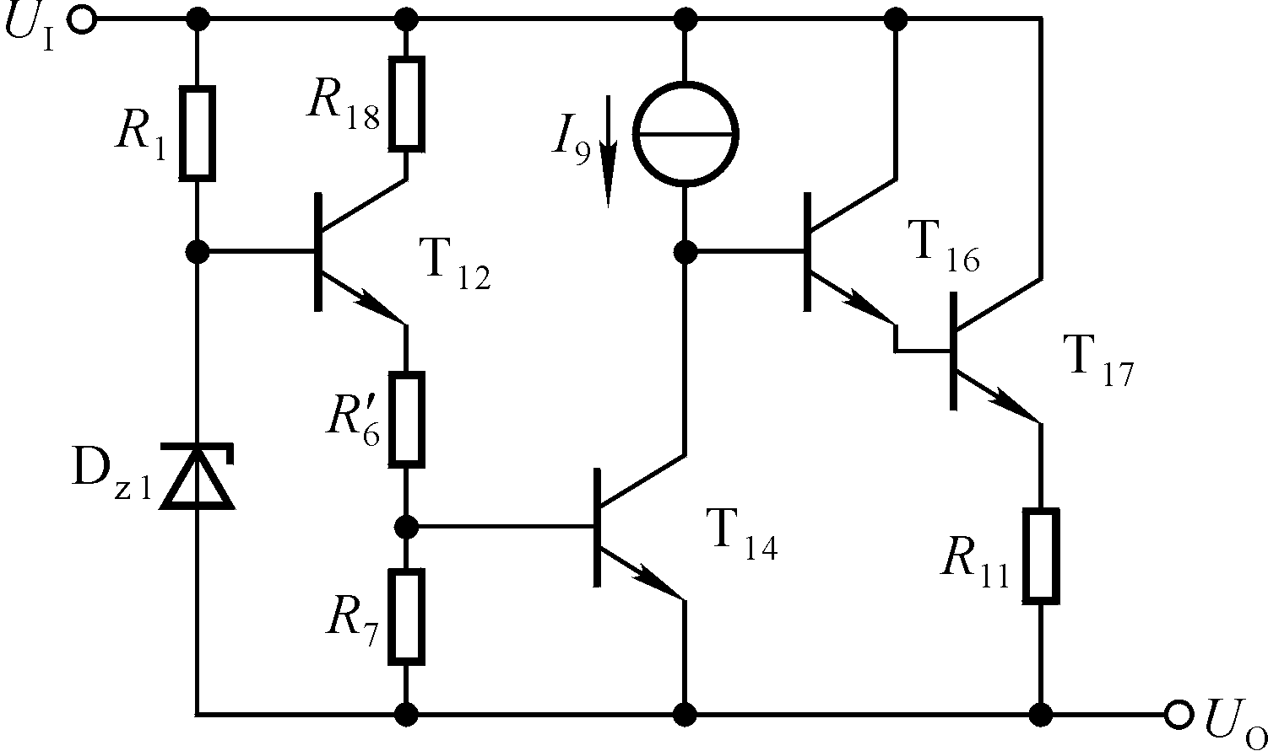
图10.5.11 芯片过热保护电路
返回

Slide 40
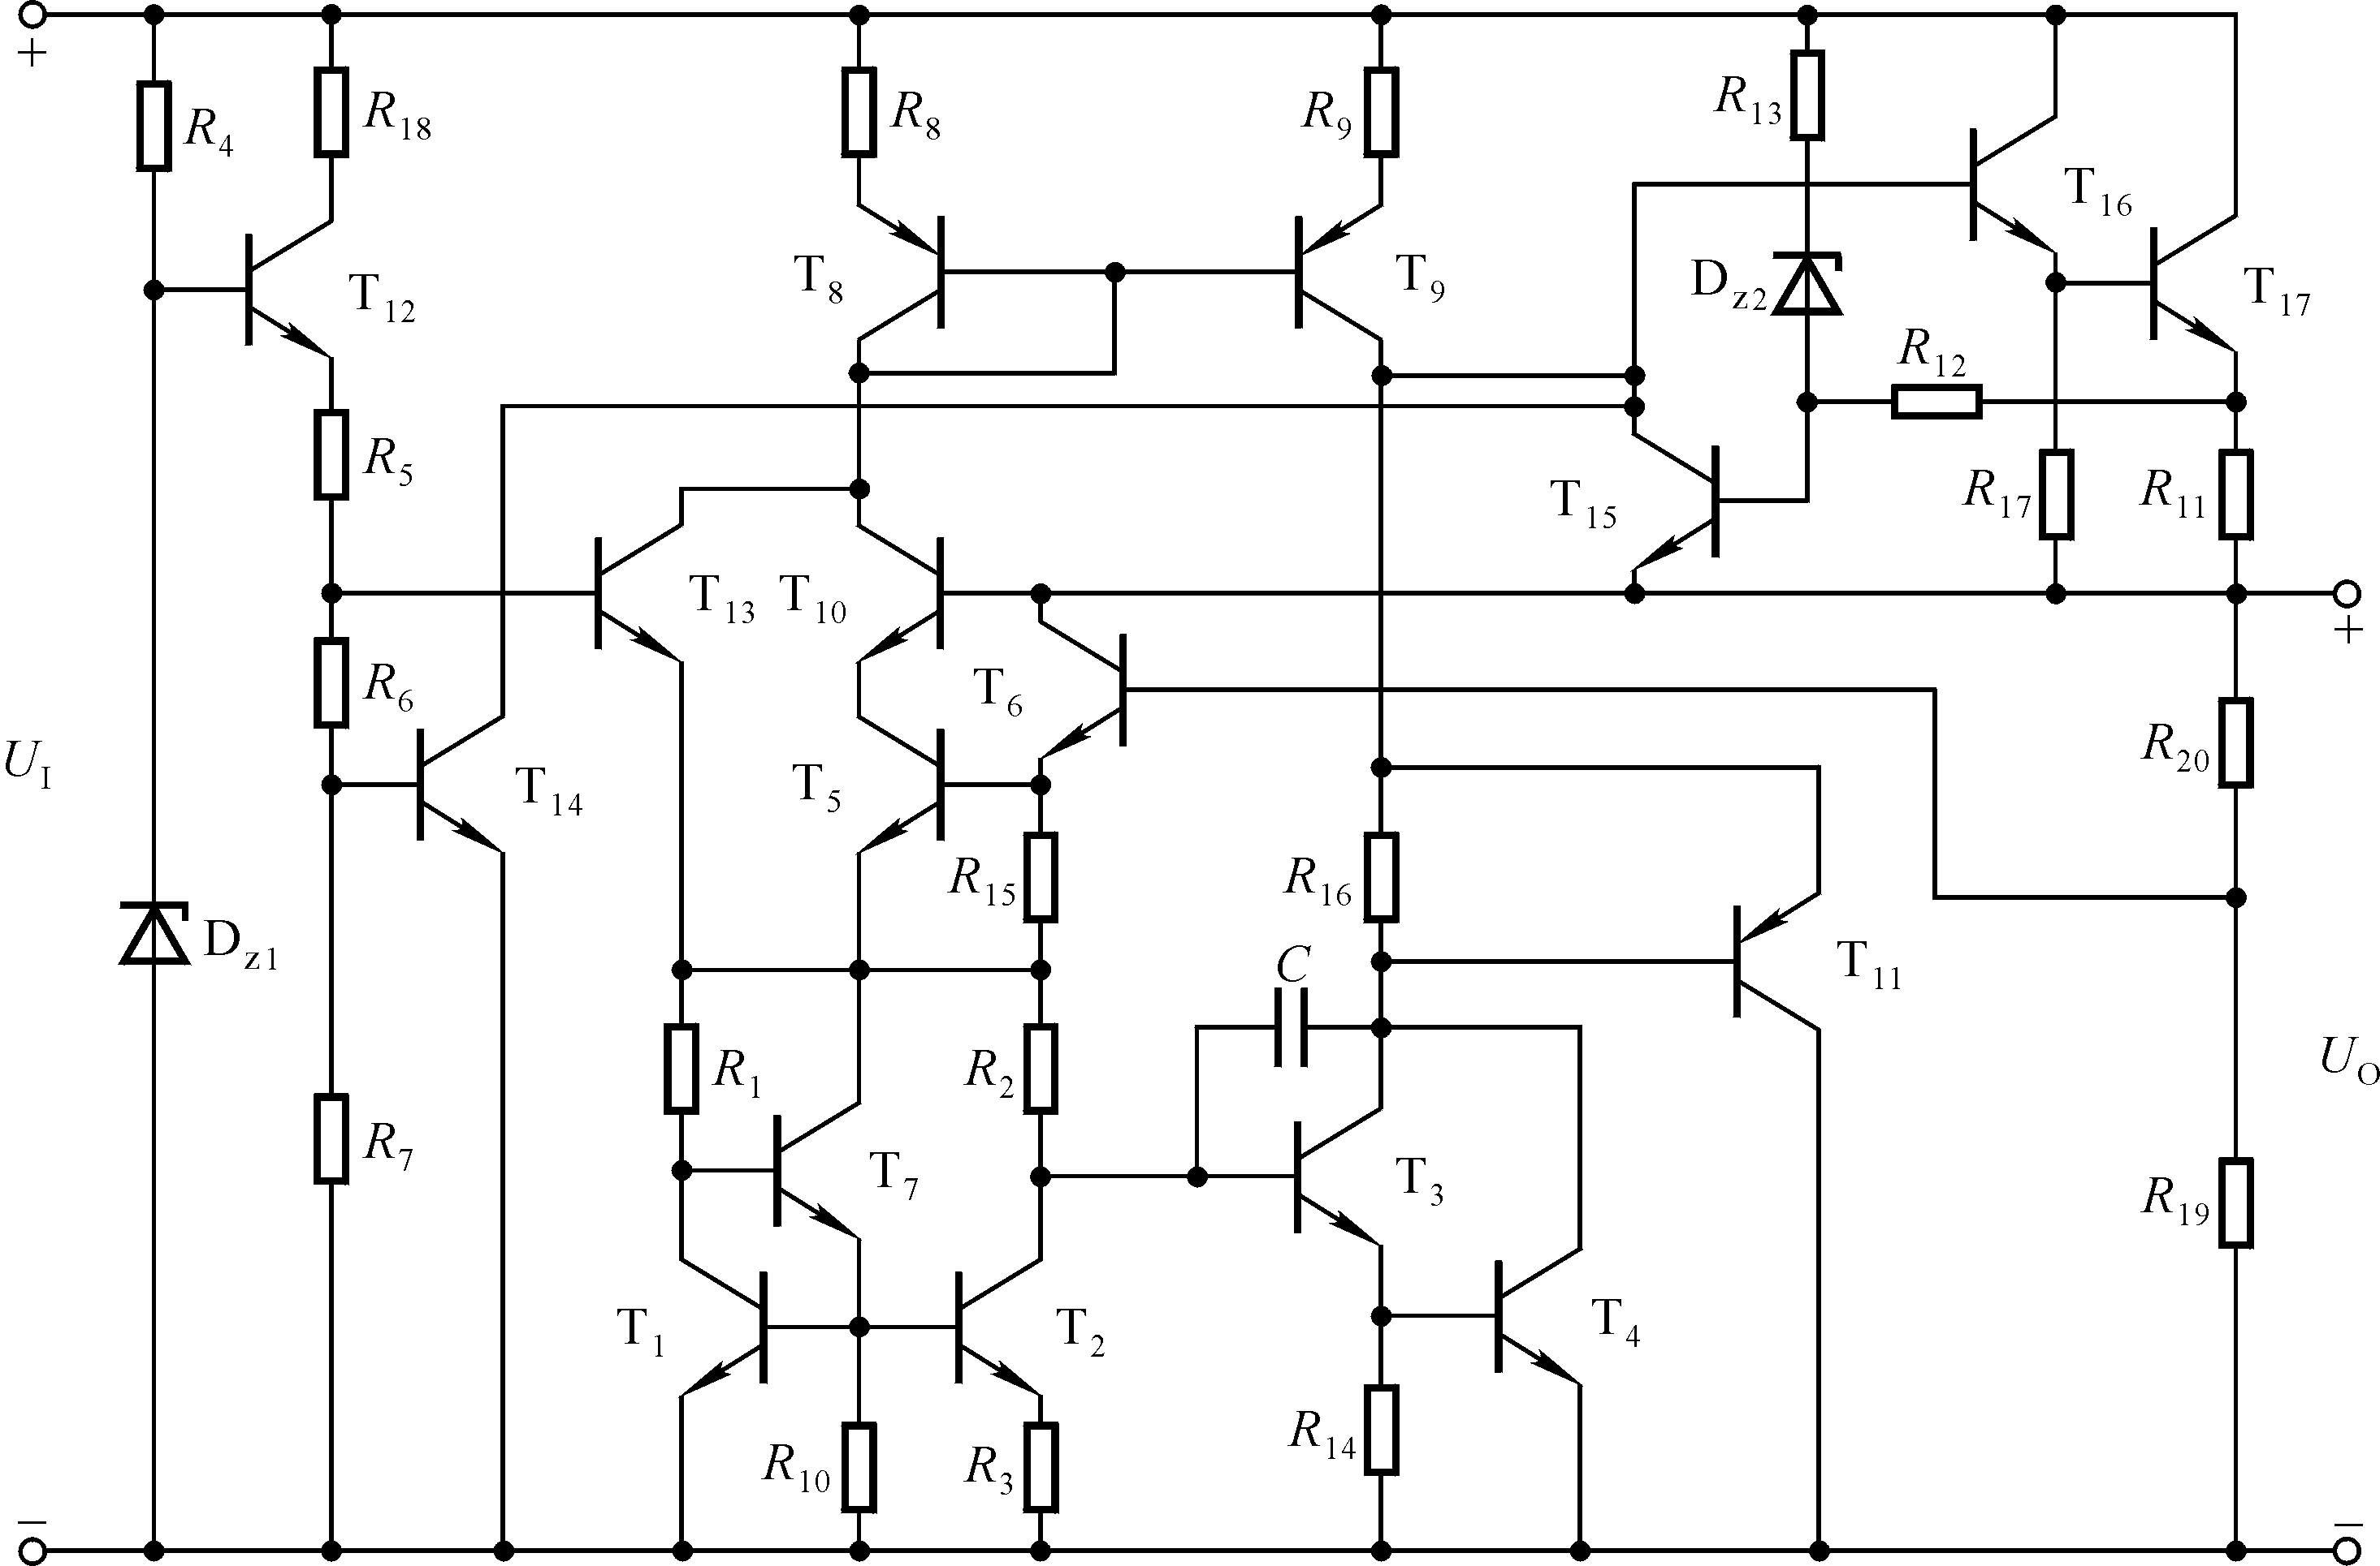
图10.5.12 W7805电路原理图
返回

Slide 41
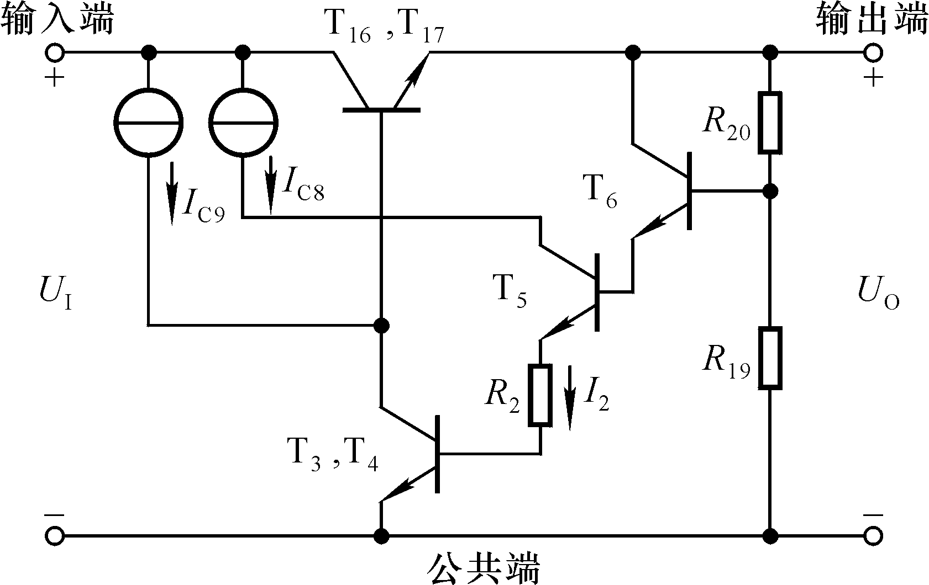
图10.5.13 W7805电路中的稳压电路部分
返回

Slide 42
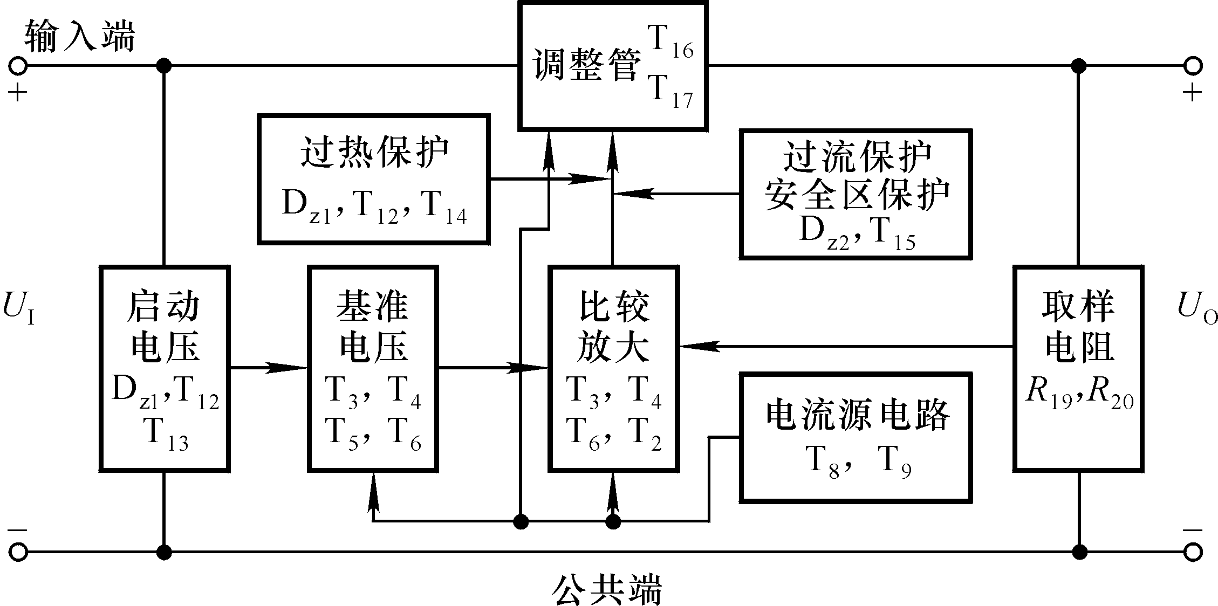
图10.5.14 W7800的原理框图
返回

Slide 43
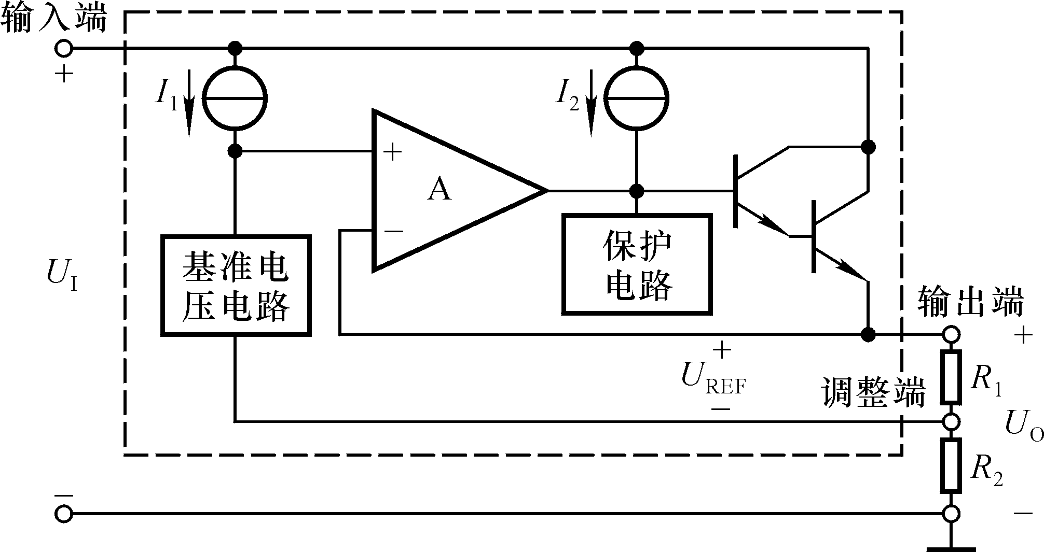
图10.5.15 W117的原理框图
返回

Slide 44
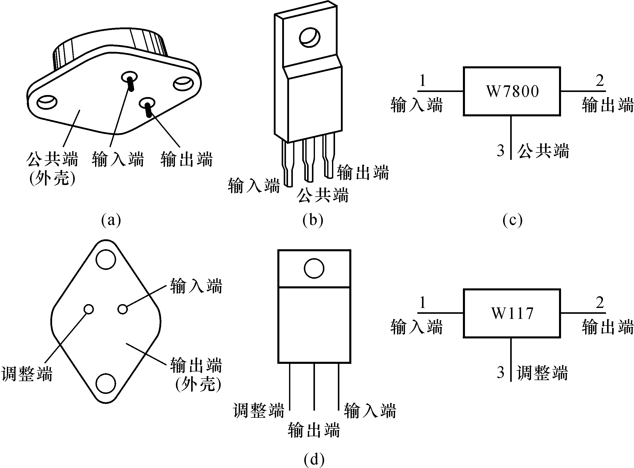
图10.5.16 三端稳压器的外形和方框图
返回

Slide 45
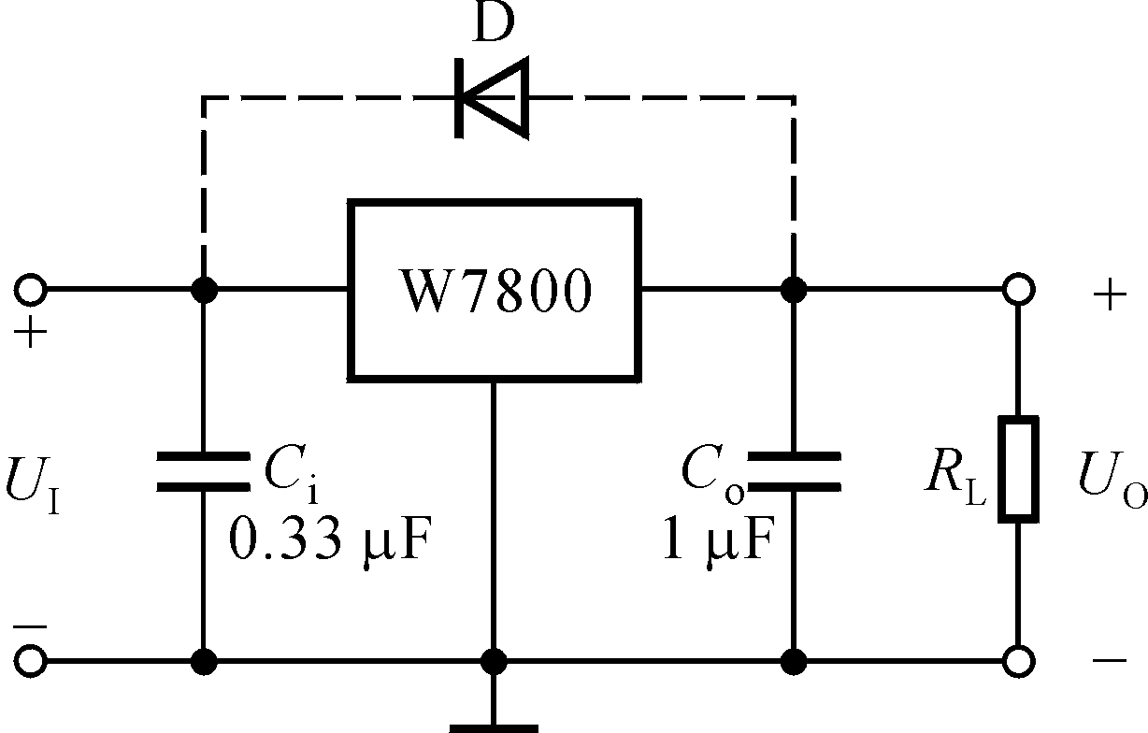
图10.5.17 W7800的基本应用电路
返回

Slide 46
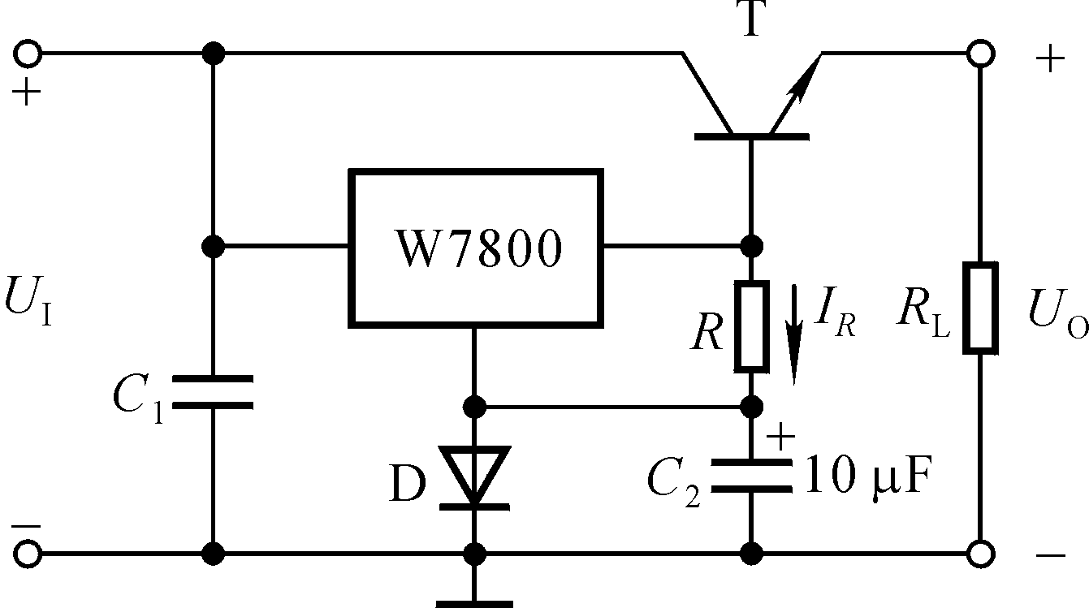
图10.5.18 一种输出电流扩展电路
返回

Slide 47
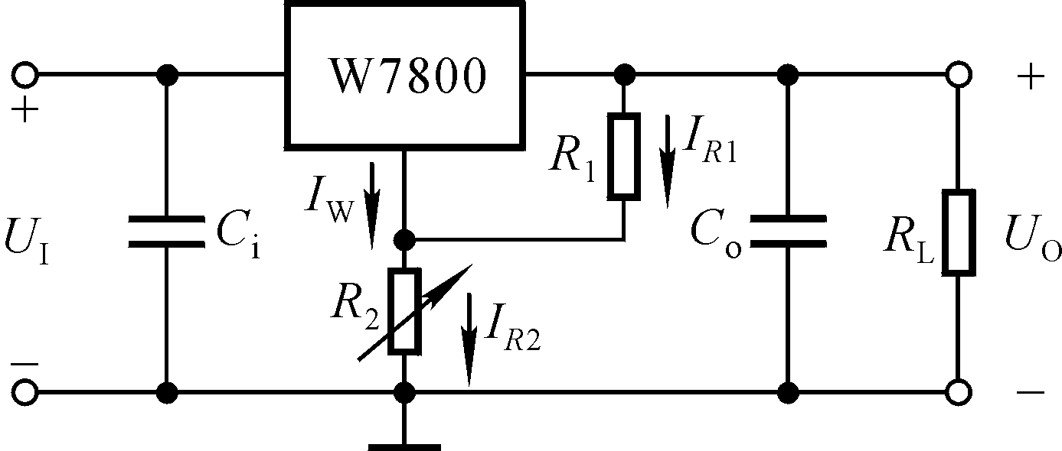
图10.5.19 一种输出电压可调的稳压电路
返回

Slide 48
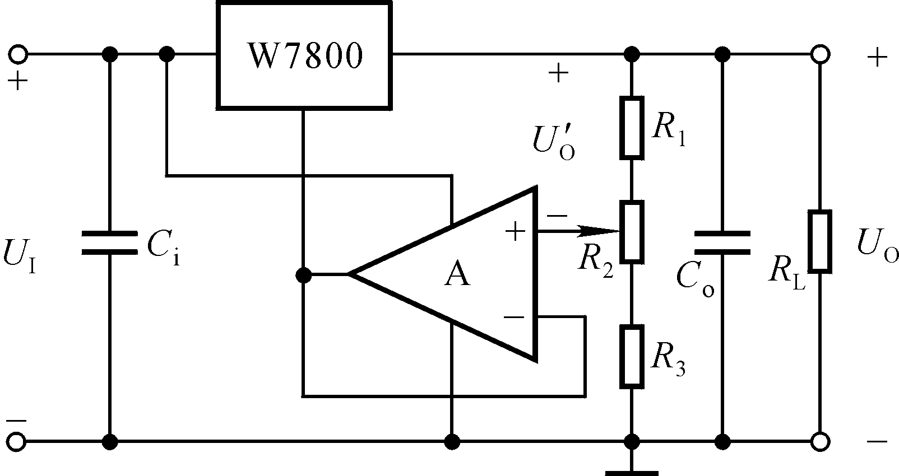
图10.5.20 输出电压可调的实用稳压电路
返回

Slide 49
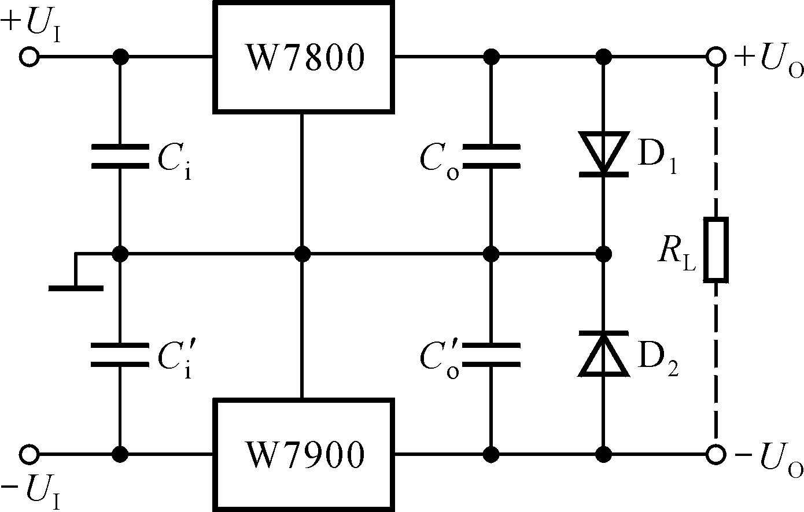
图10.5.21 正、负输出稳压电路
返回

Slide 50
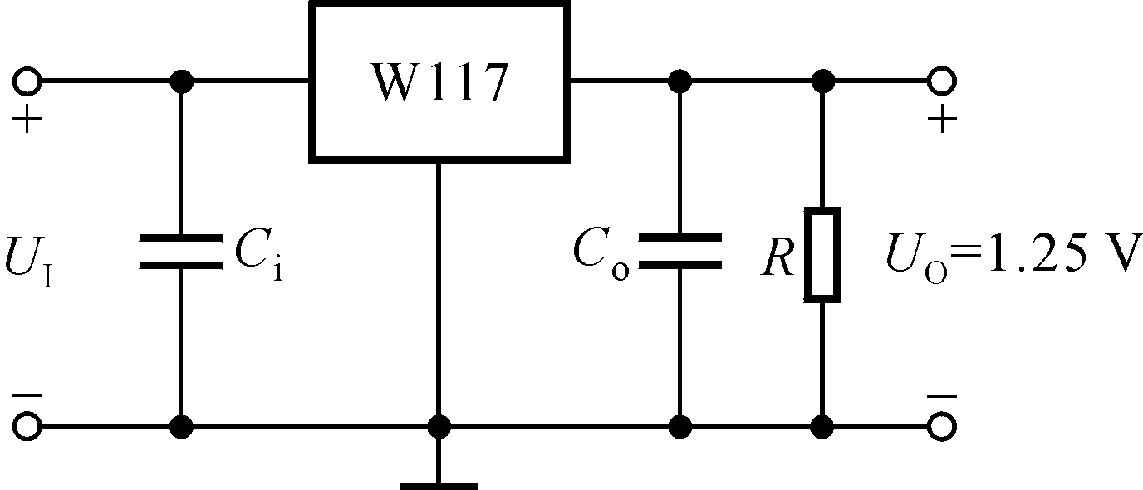
图10.5.22 基准电压源电路
返回

Slide 51
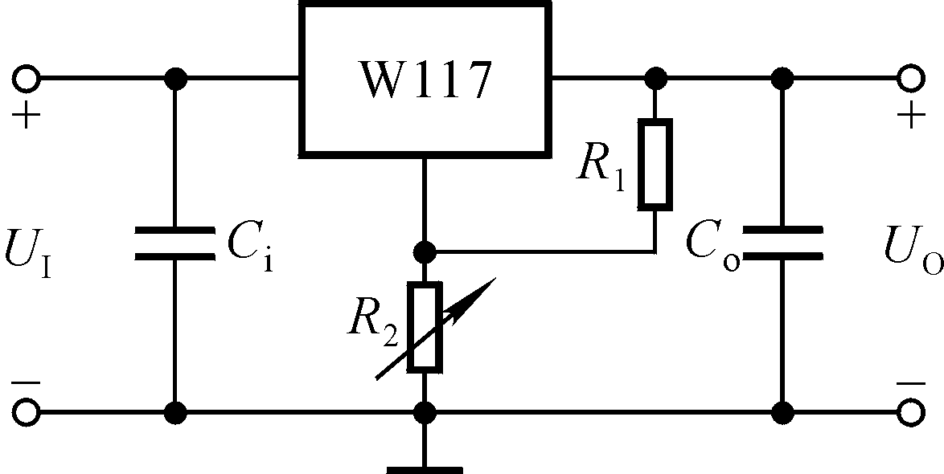
图10.5.23 典型应用电路
返回

Slide 52
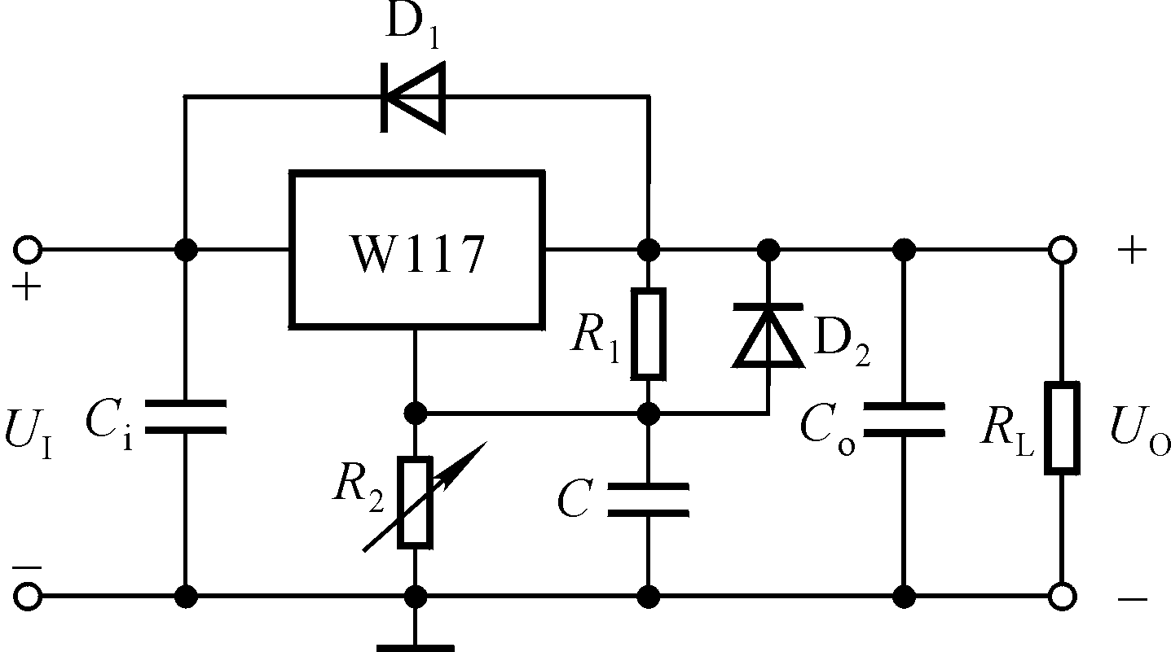
图10.5.24 W117的外加保护电路
返回

Slide 53
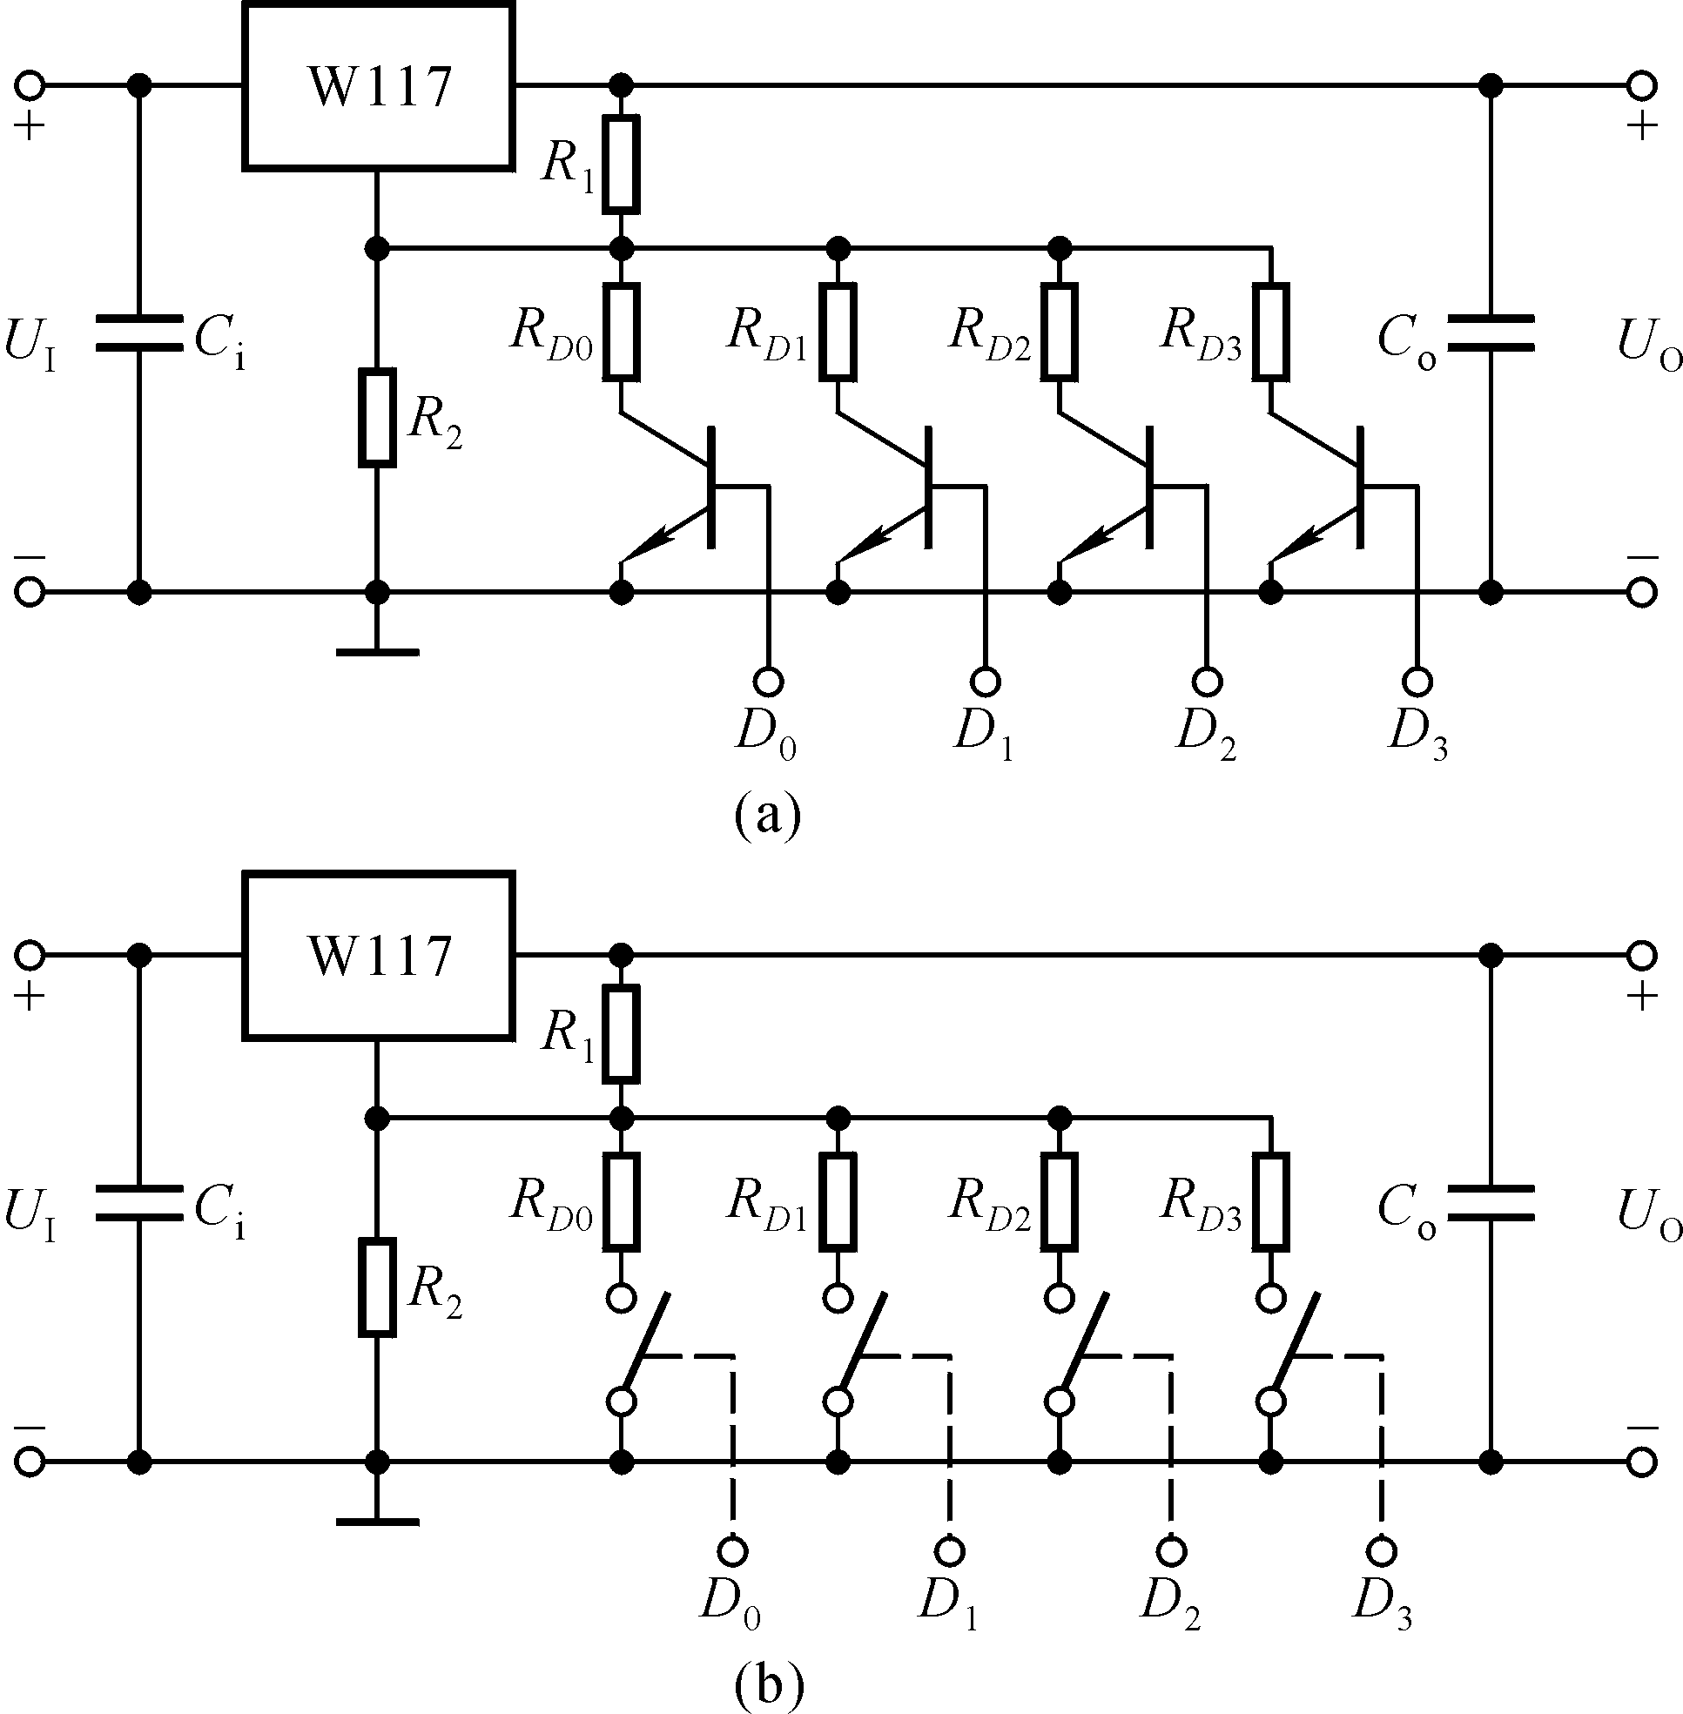
图10.5.25 程序控制稳压电路
返回

Slide 54
10.6 开关型稳压电路
图10.6.1 换能电路的基本原理图及其等效电路
图10.6.2 换能电路的波形分析
图10.6.3 串联开关型稳压电源的结构框图
图10.6.4 图10.6.3 所示电路中u_{N2}和u_{B}的波形
图10.6.5 开关型稳压电路的简化电路
图10.6.6 换能电路的基本原理图及其等效电路
图10.6.7 换能电路的波形分析
图10.6.8 并联型开关稳压电路的原理图
返回

Slide 55
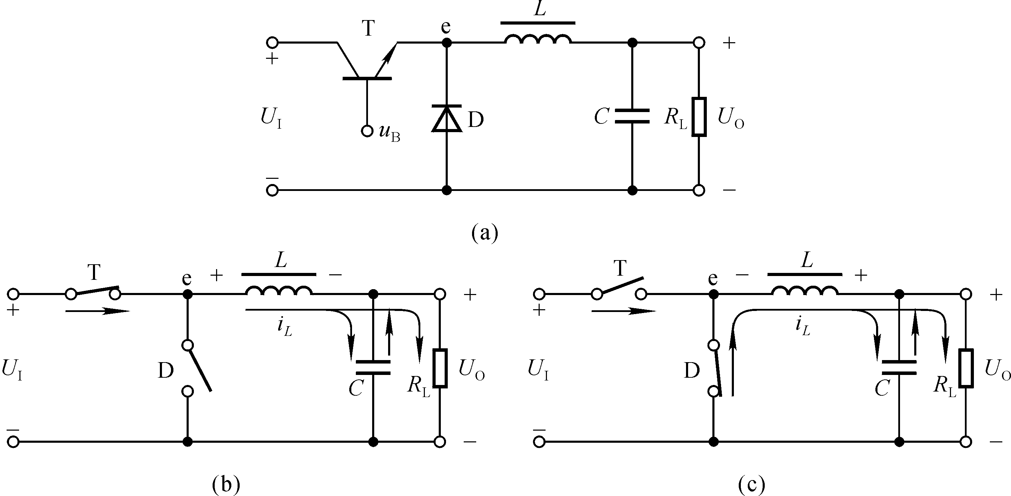
图10.6.1 换能电路的基本原理图
及其等效电路
返回

Slide 56
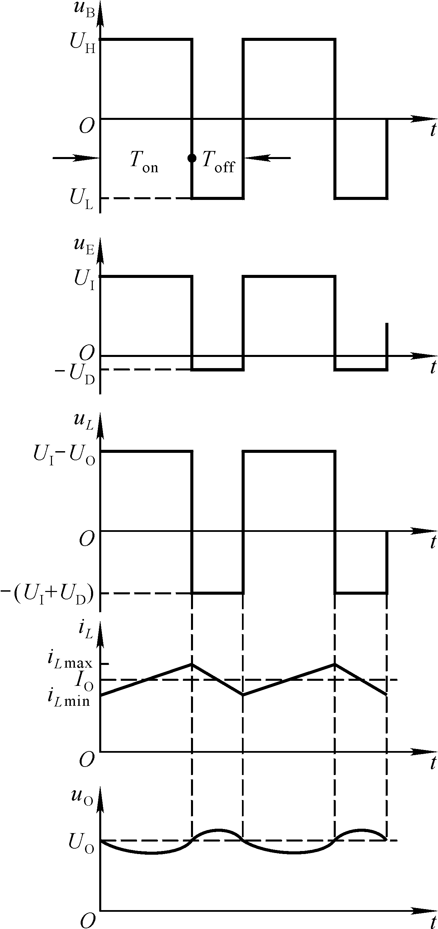
图10.6.2 换能电路的波形分析
返回

Slide 57
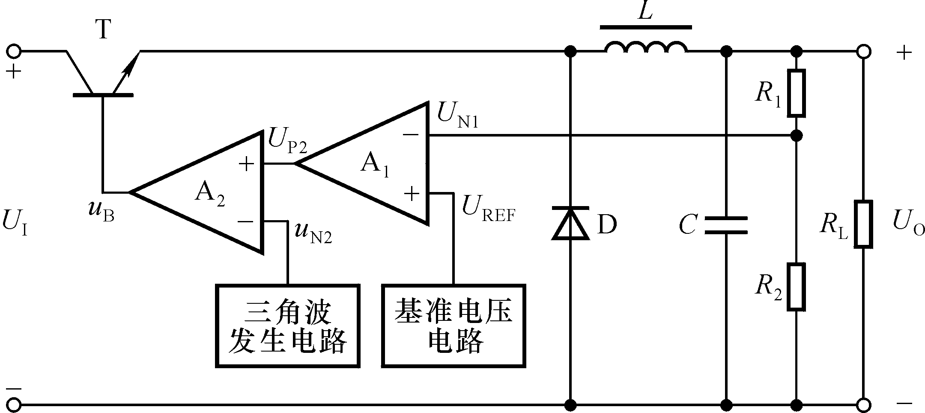
图10.6.3 串联开关型稳压电源的结构框图
返回

Slide 58
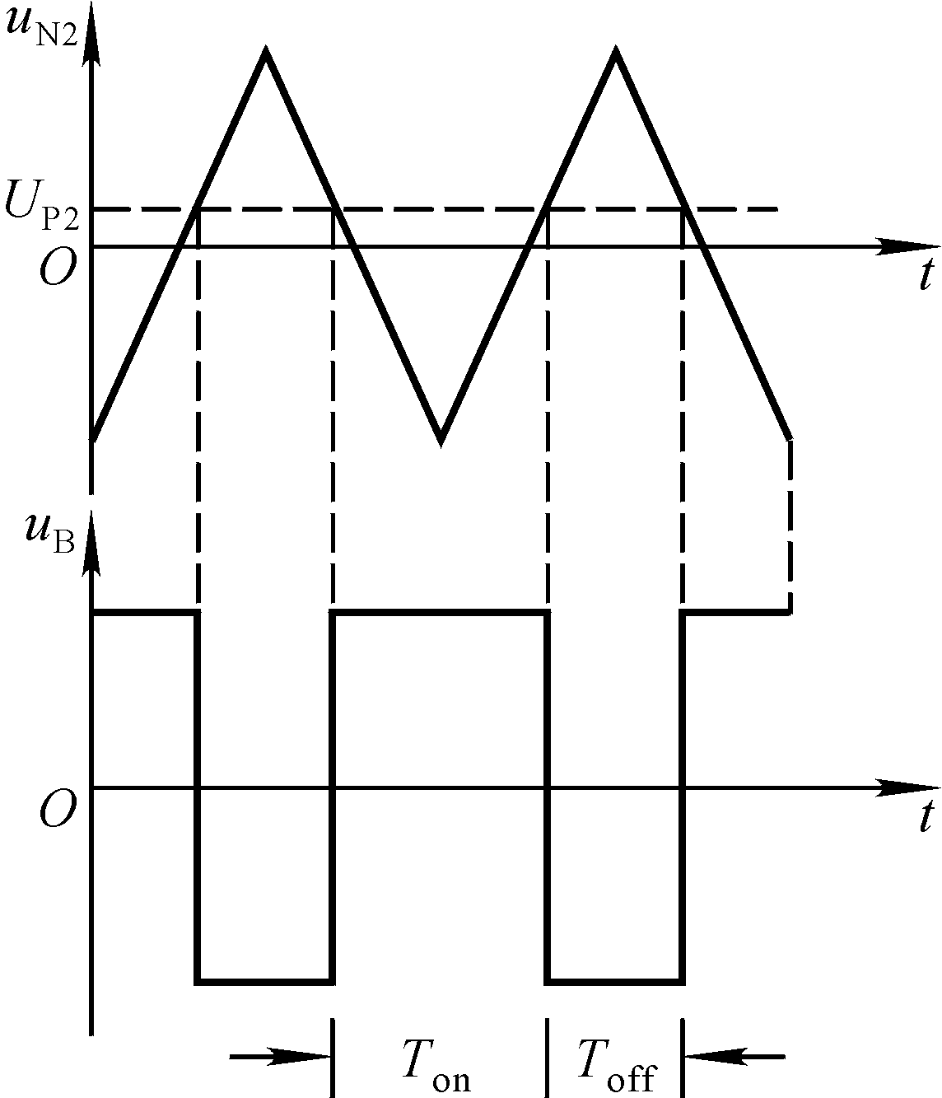
图10.6.4 图10.6.3 所示电路中 u_{N2}和u_{B}的波形
返回

Slide 59

图10.6.5 开关型稳压电路的简化电路
返回

Slide 60

图10.6.6 换能电路的基本原理图
及其等效电路
返回

Slide 61

图10.6.7 换能电路的波形分析
返回

Slide 62

图10.6.8 并联型开关稳压电路的原理图
返回

